Slide 1
Questa presentazione contiene la sintesi delle varie attività progettuali
svolte dagli alunni nel corso dell’anno scolastico 2016/2017
La colonna sonora , ‘’Somewhere over the rainbow’’,
che accompagna la presentazione,
è tratta dal film ‘Il Mago di Oz’,
utilizzato nell’ambito dell’annuale Pausa Didattica.
Sia gli alunni della scuola primaria che secondaria
l’hanno cantata e suonata nella manifestazione finale
di quest’anno scolastico

Slide 2
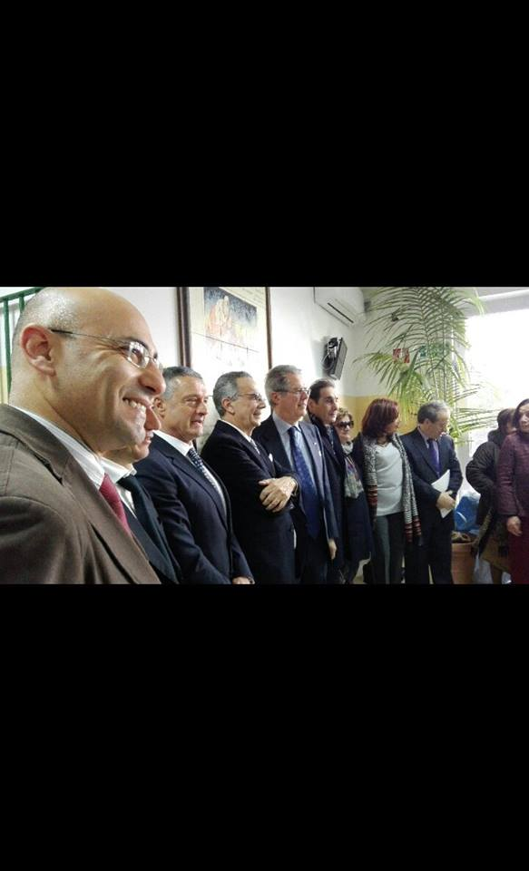
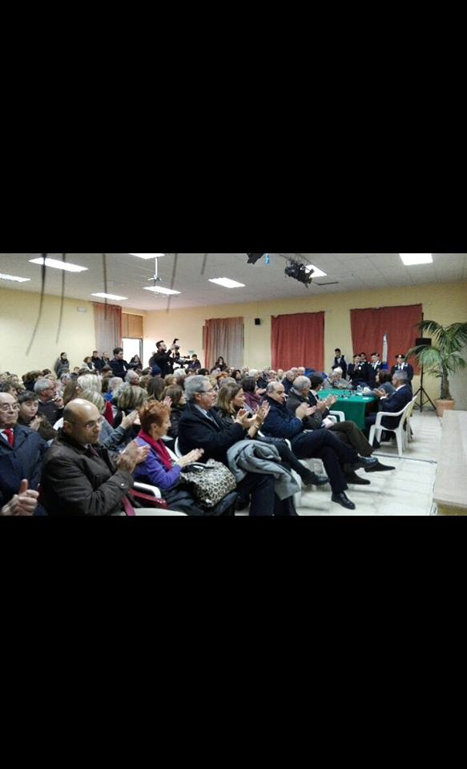
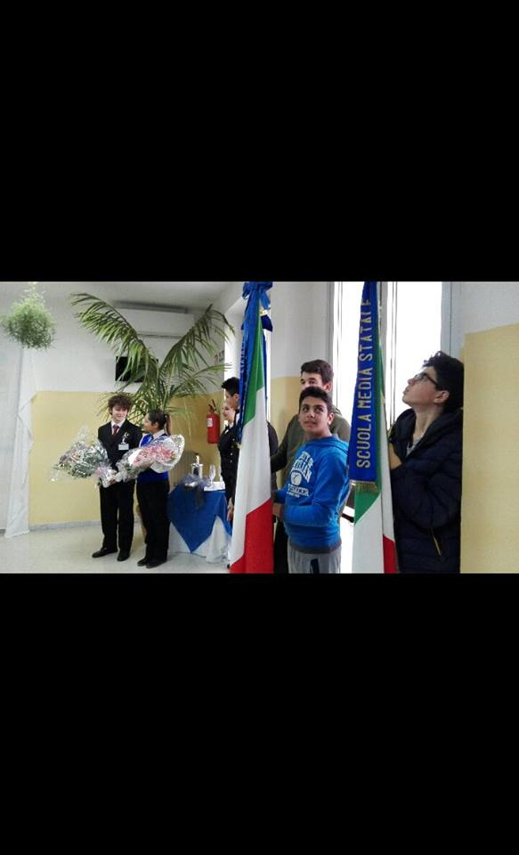
a.s. 2016-2017
Intitolazione ufficiale dell’Istituto Comprensivo di Barano alla Preside ‘Anna Baldino’

Slide 3
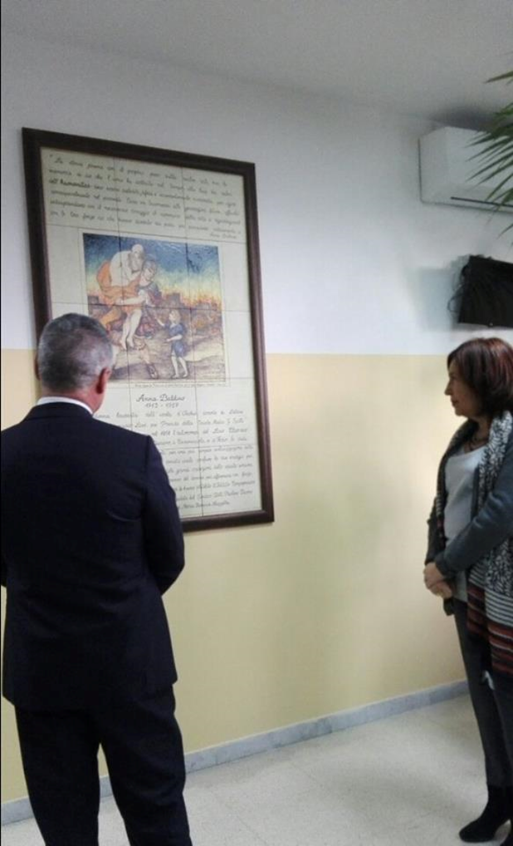
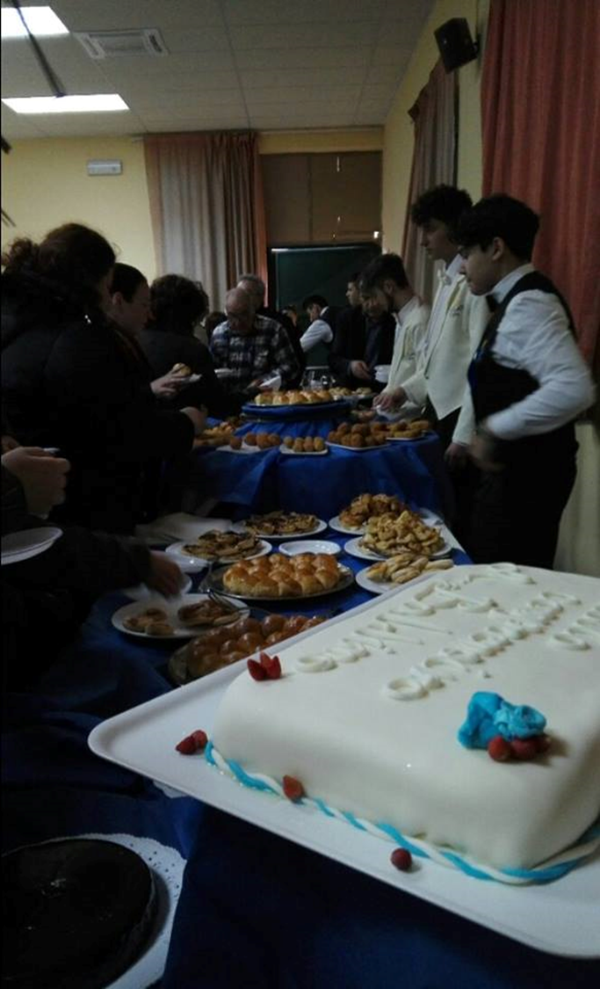
… alla presenza delle autorità civili, dei docenti, del personale ATA e degli alunni

Slide 4
I.C.S ‘Anna Baldino’
a.s. 2016-2017
Il nostro
‘Viaggio nella Grande Bellezza’
continua …

Slide 5
… perchè
“ … Qualunque sia il luogo
dove la scienza ci conduce
la poesia con la sua follia c’è già stata per prima… ”

Slide 6
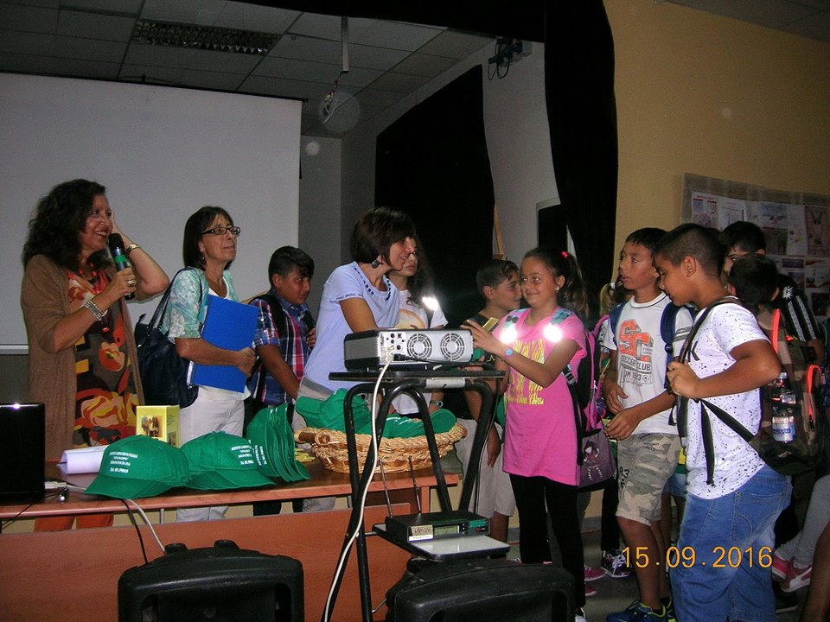
Primo giorno
di scuola …
Chissà cosa ci aspetta…
ma... l’accoglienza sembra divertente!

Slide 7
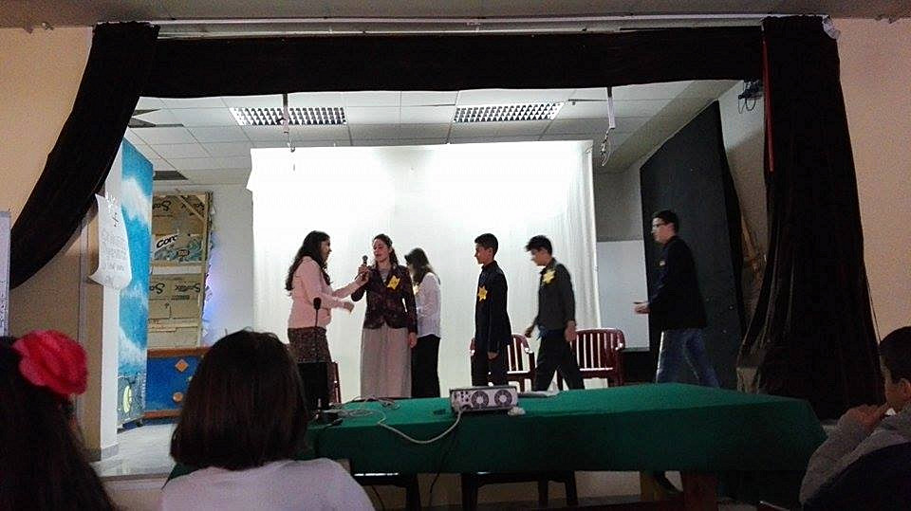
La Giornata della Memoria…
… Ci ricorda la follia dell’uomo alimentata dalla discriminazione verso i suoi simili solo perché «diversi» per razza e religione.

Slide 8
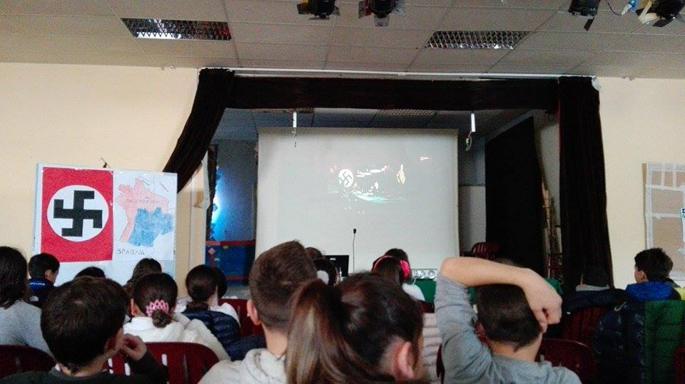
… un film ci ha aiutato
a capire meglio
il vero significato
della Shoà …

Slide 9
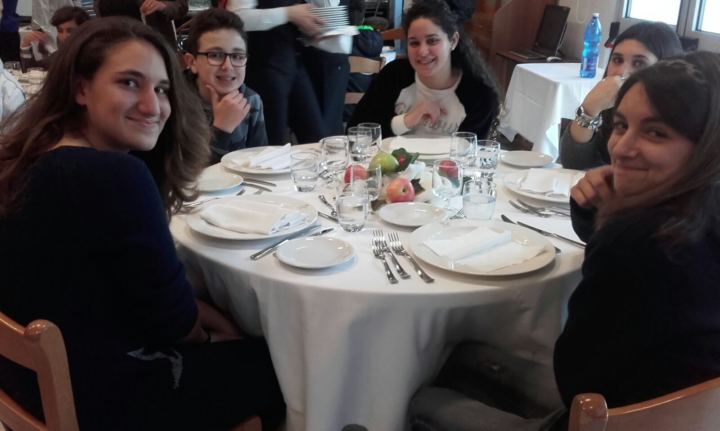
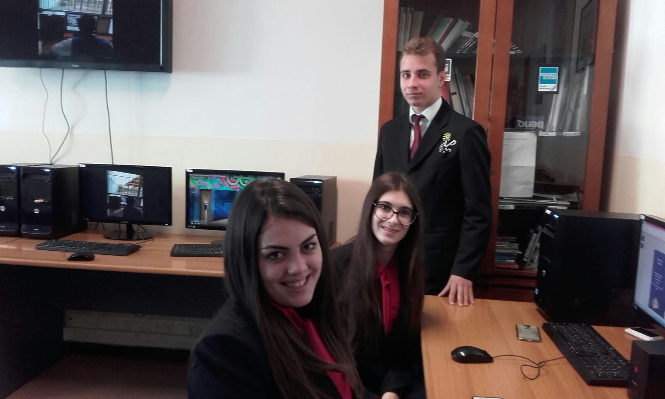
Orientamento
Quale indirizzo di studi
nella Scuola Secondaria
di Secondo Grado
è il più adatto per me?
I nostri insegnanti ci aiutano accompagnandoci presso i vari
Istituti Superiori …

Slide 10
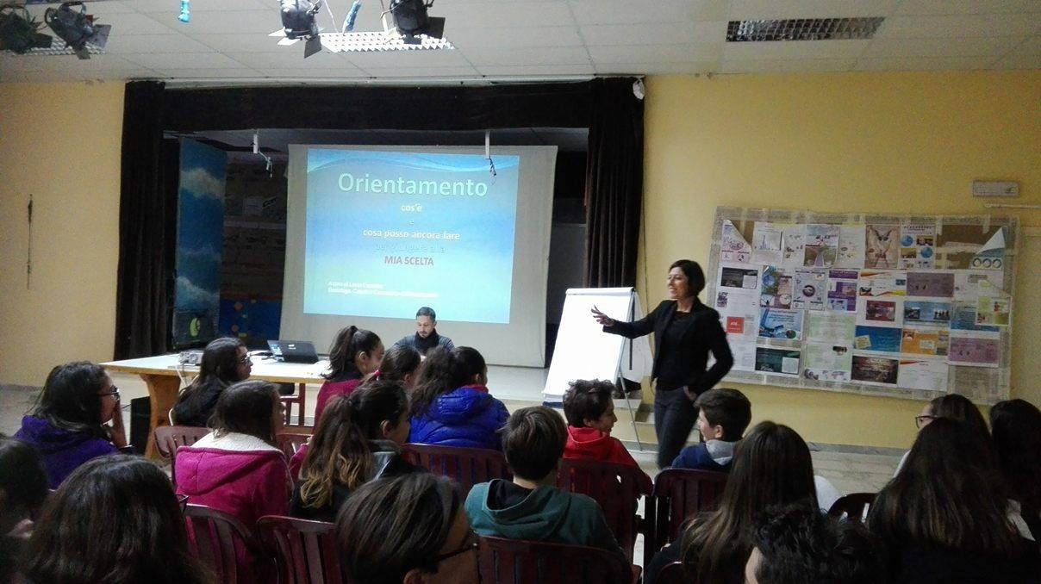
… ma gli insegnanti degli Istituti Superiori vengono anche presso la nostra scuola ad illustrarci le rispettive caratteristiche dei vari Istituti….

Slide 11
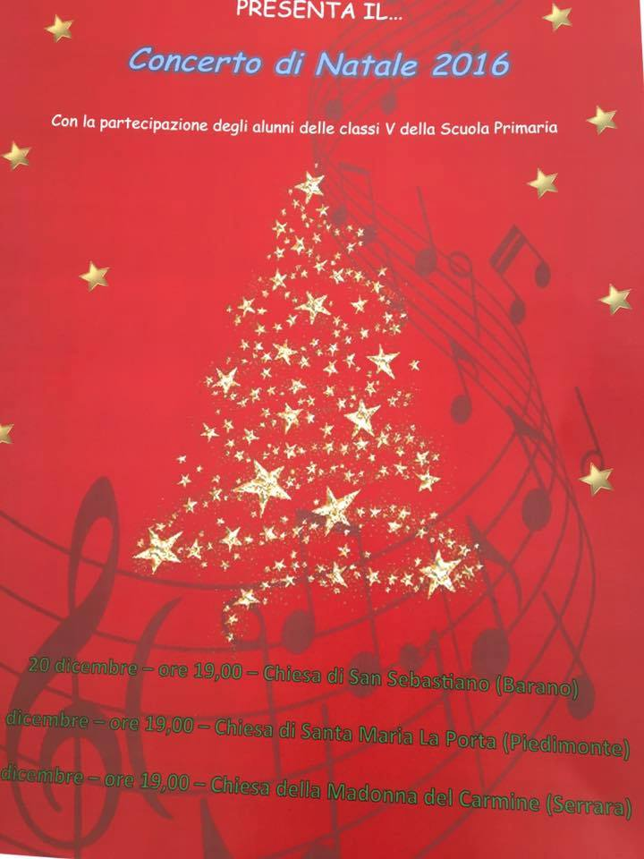
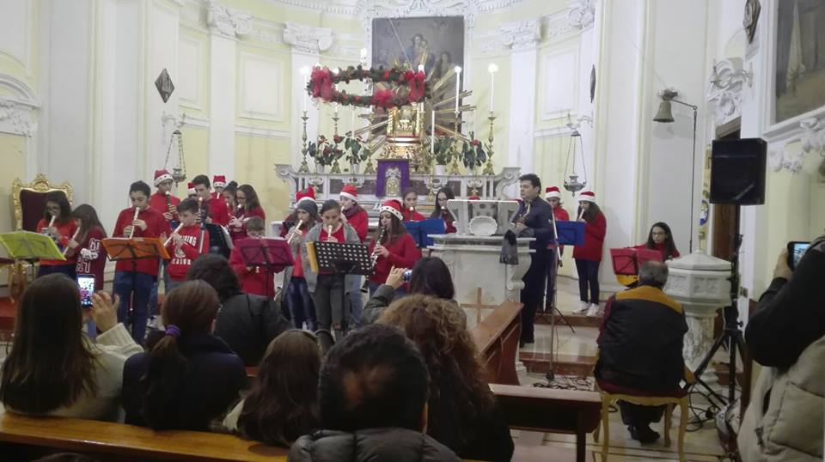
E’ Natale, tutti si aspettano il tradizionale Concerto: non possiamo mancare!

Slide 12
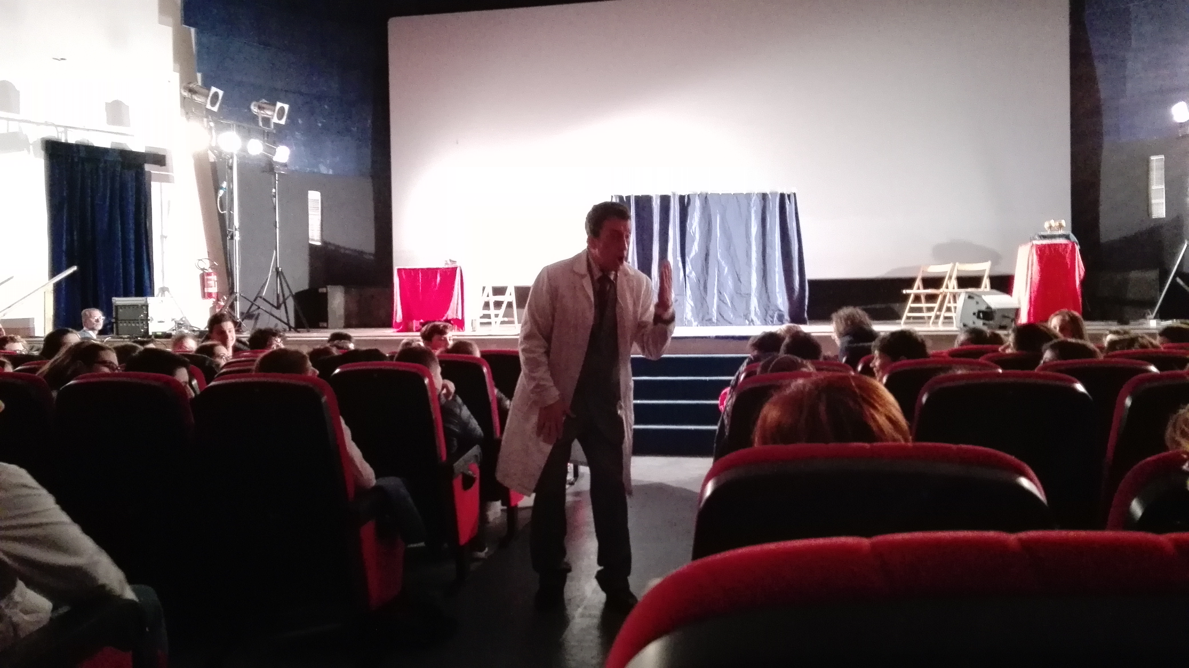
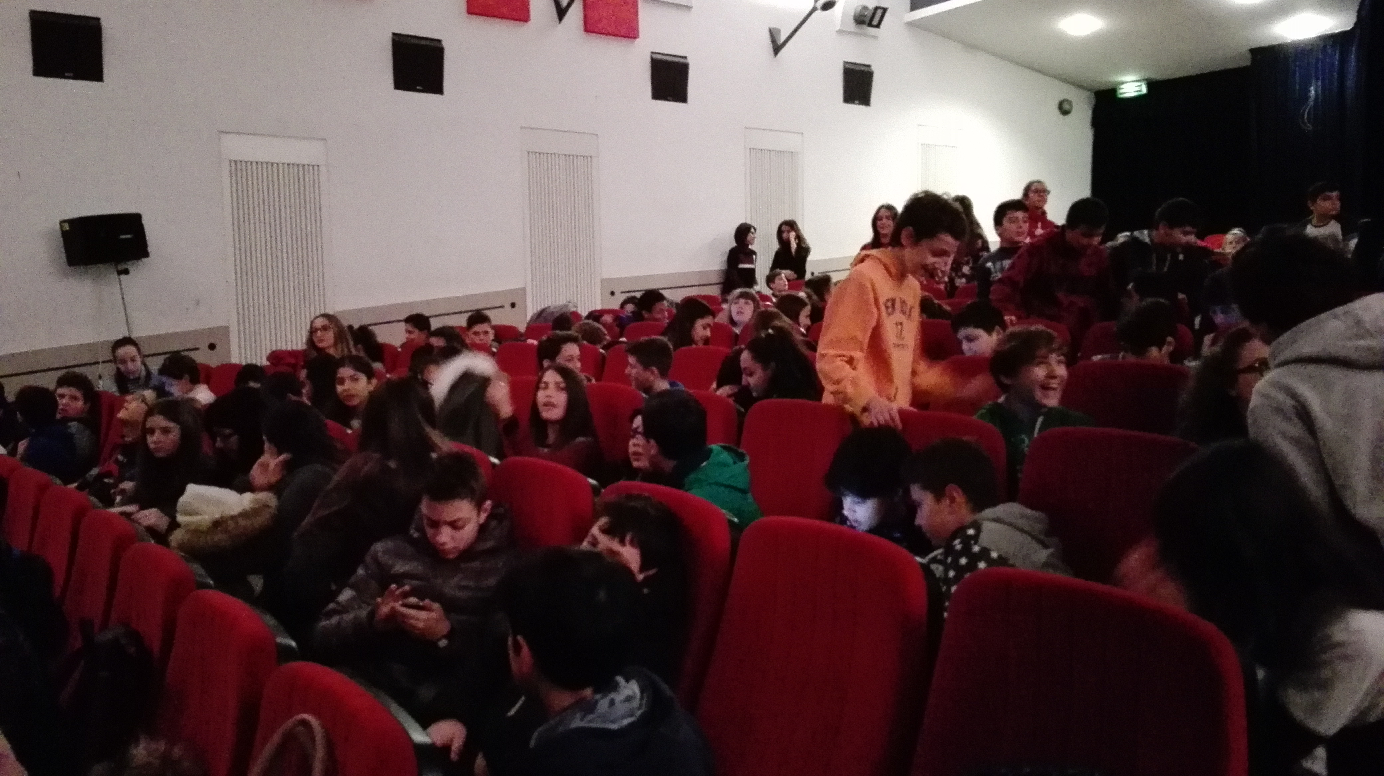
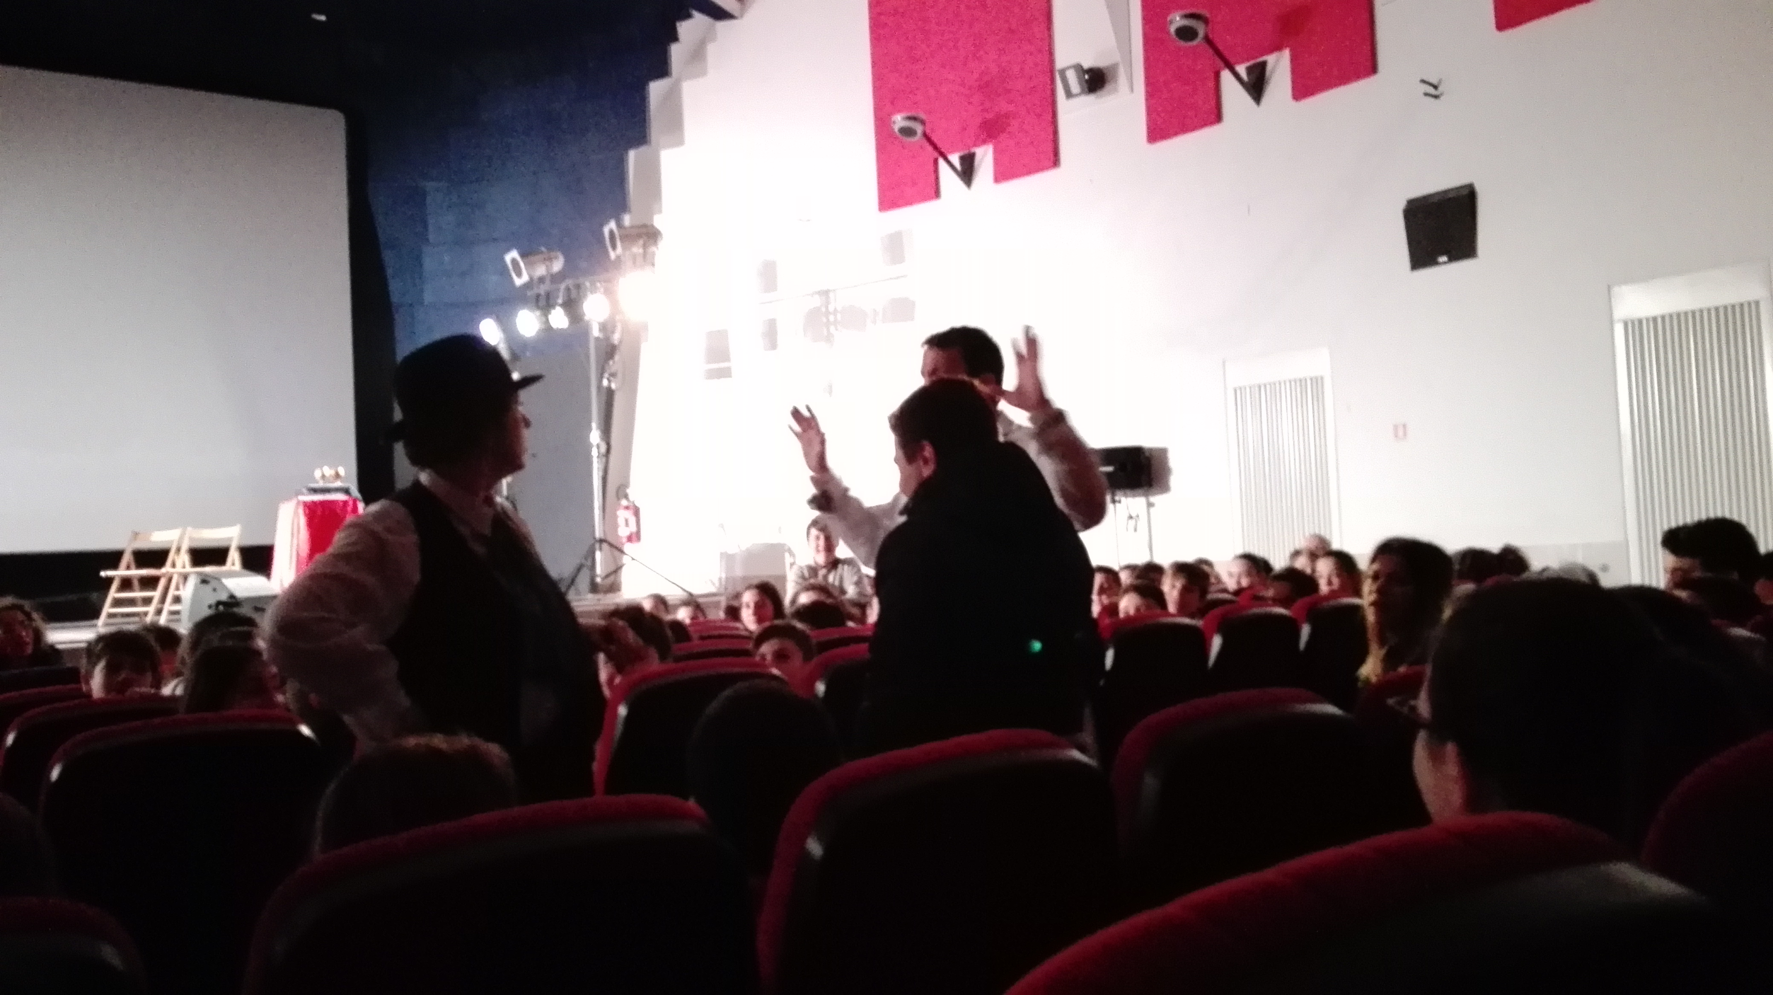
Il teatro in Lingua Inglese è divertente: ci sembra più facile imparare una lingua straniera …

Slide 13
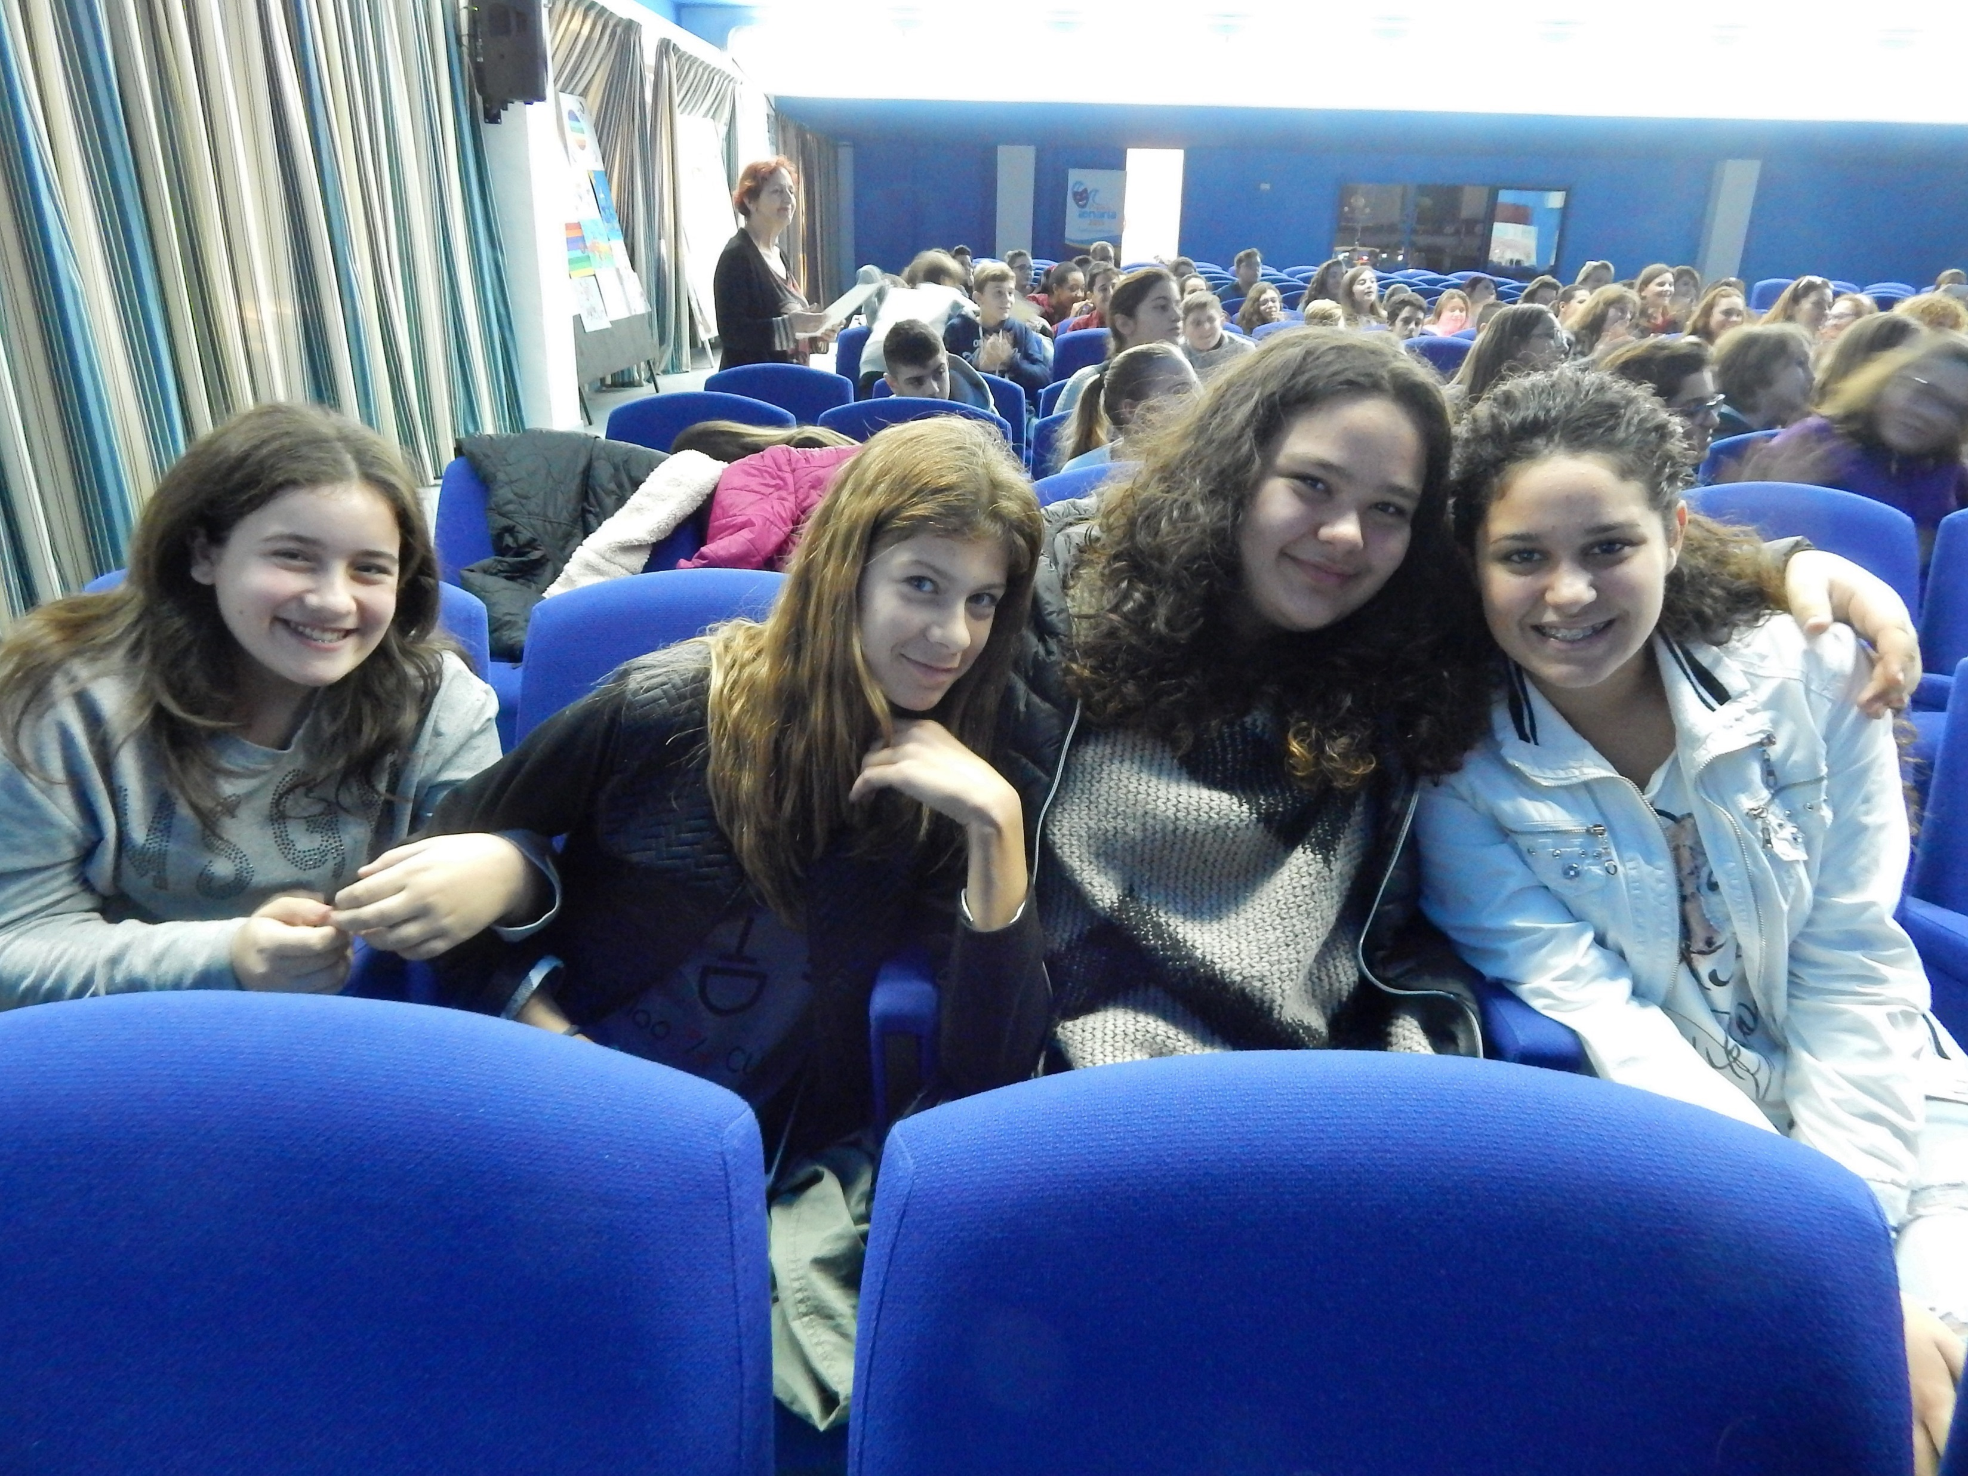
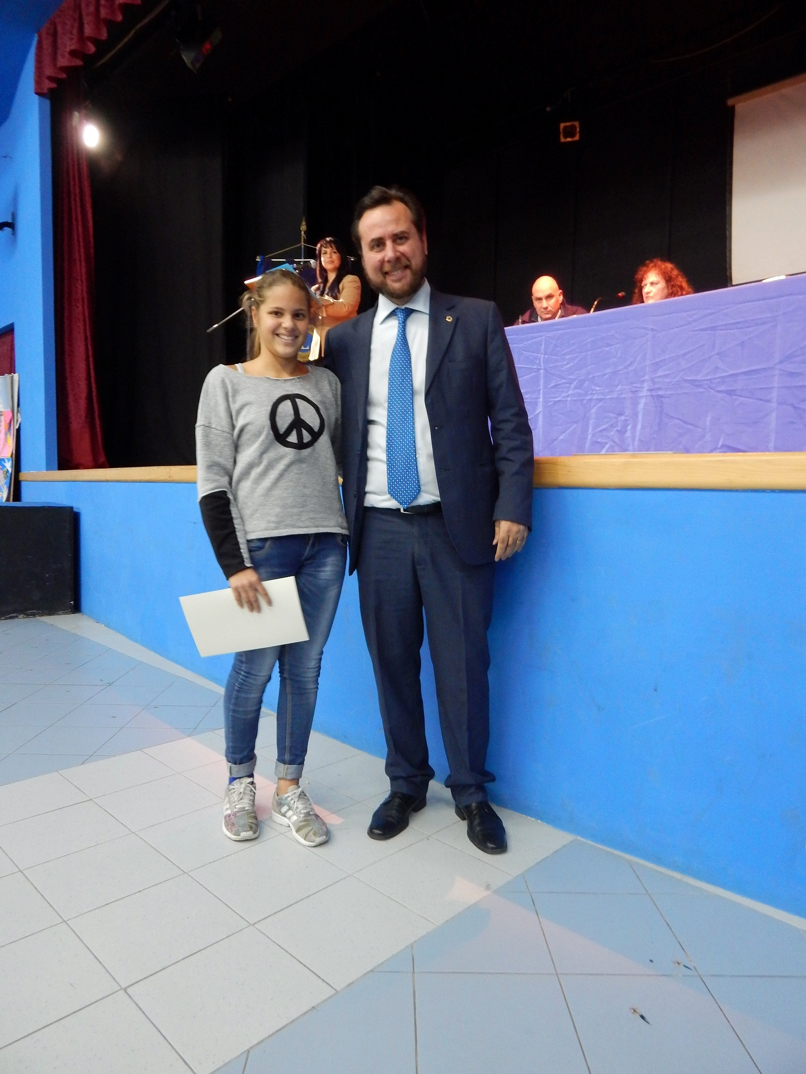
L’Educazione alla Convivenza Civile
è il filo conduttore
del Piano dell’Offerta Formativa
della nostra Scuola e …
… la manifestazione «Un poster per la pace» ci ha fornito la possibilità di esprimere le nostre idee.

Slide 15
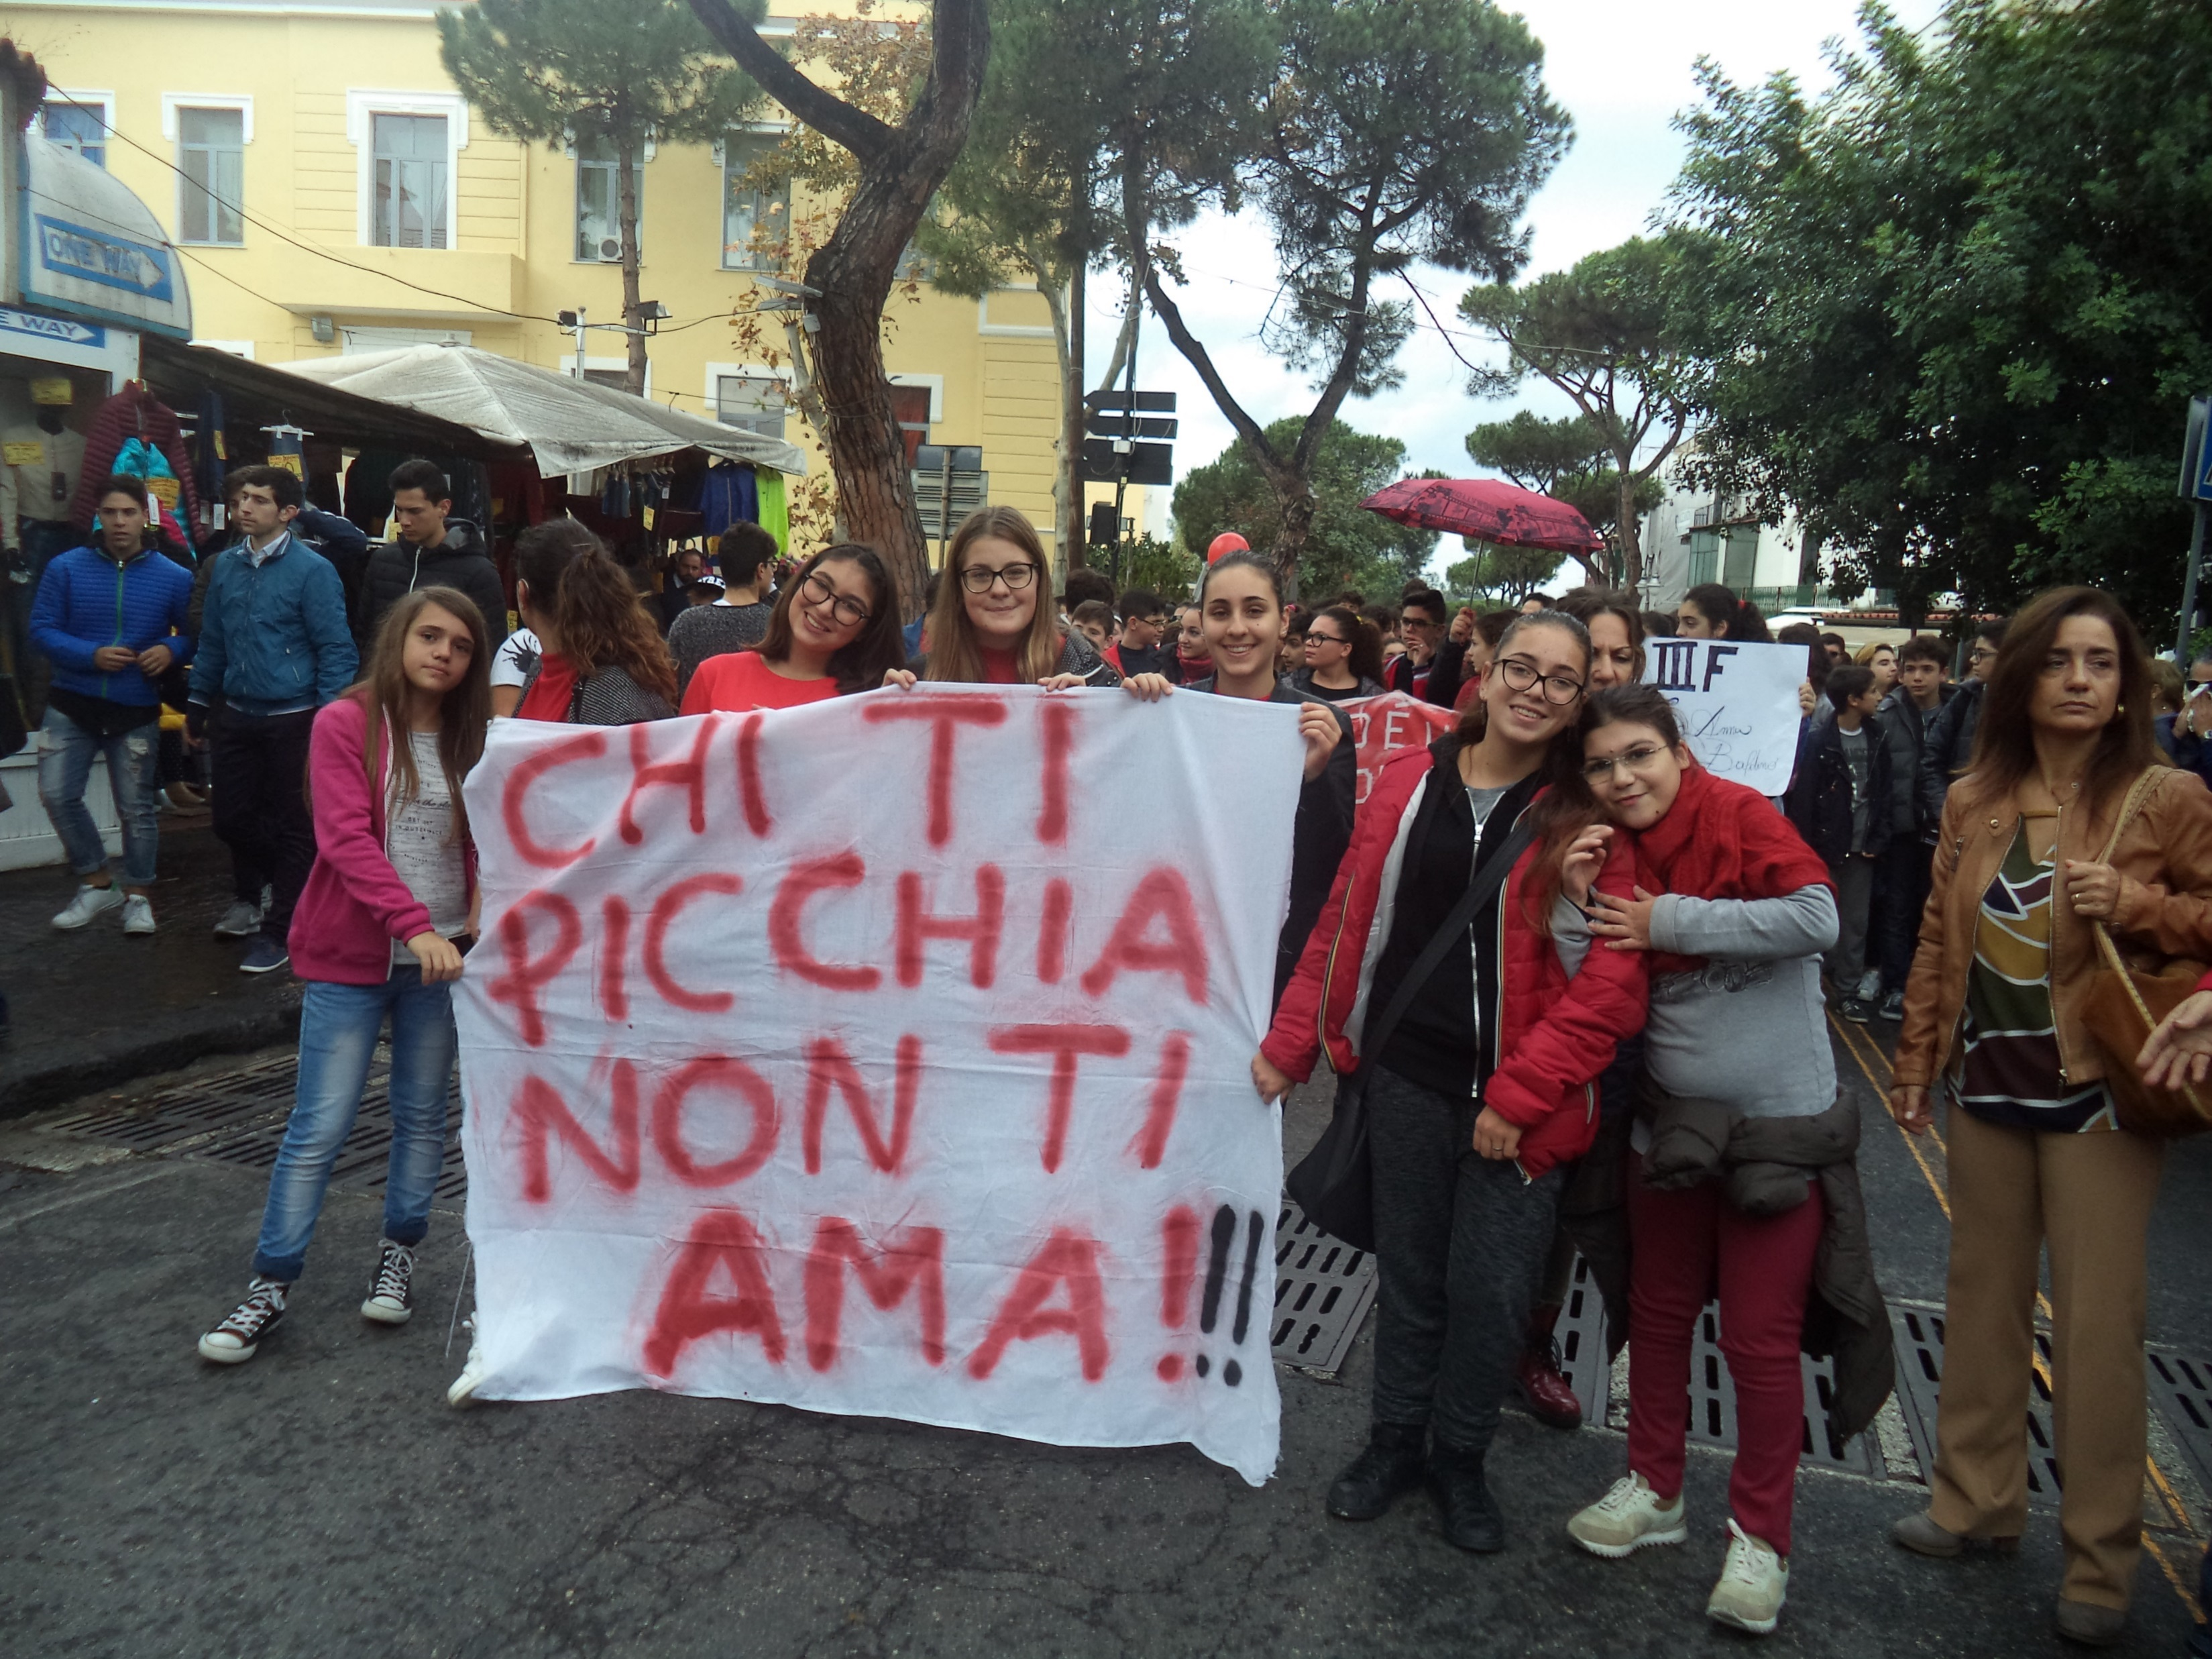
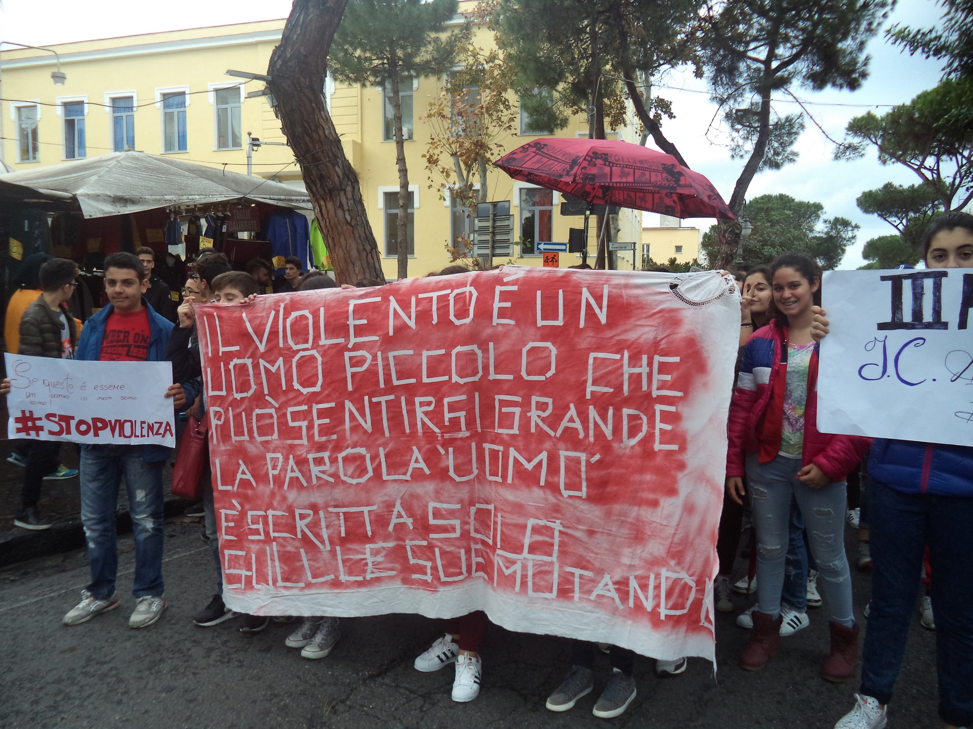
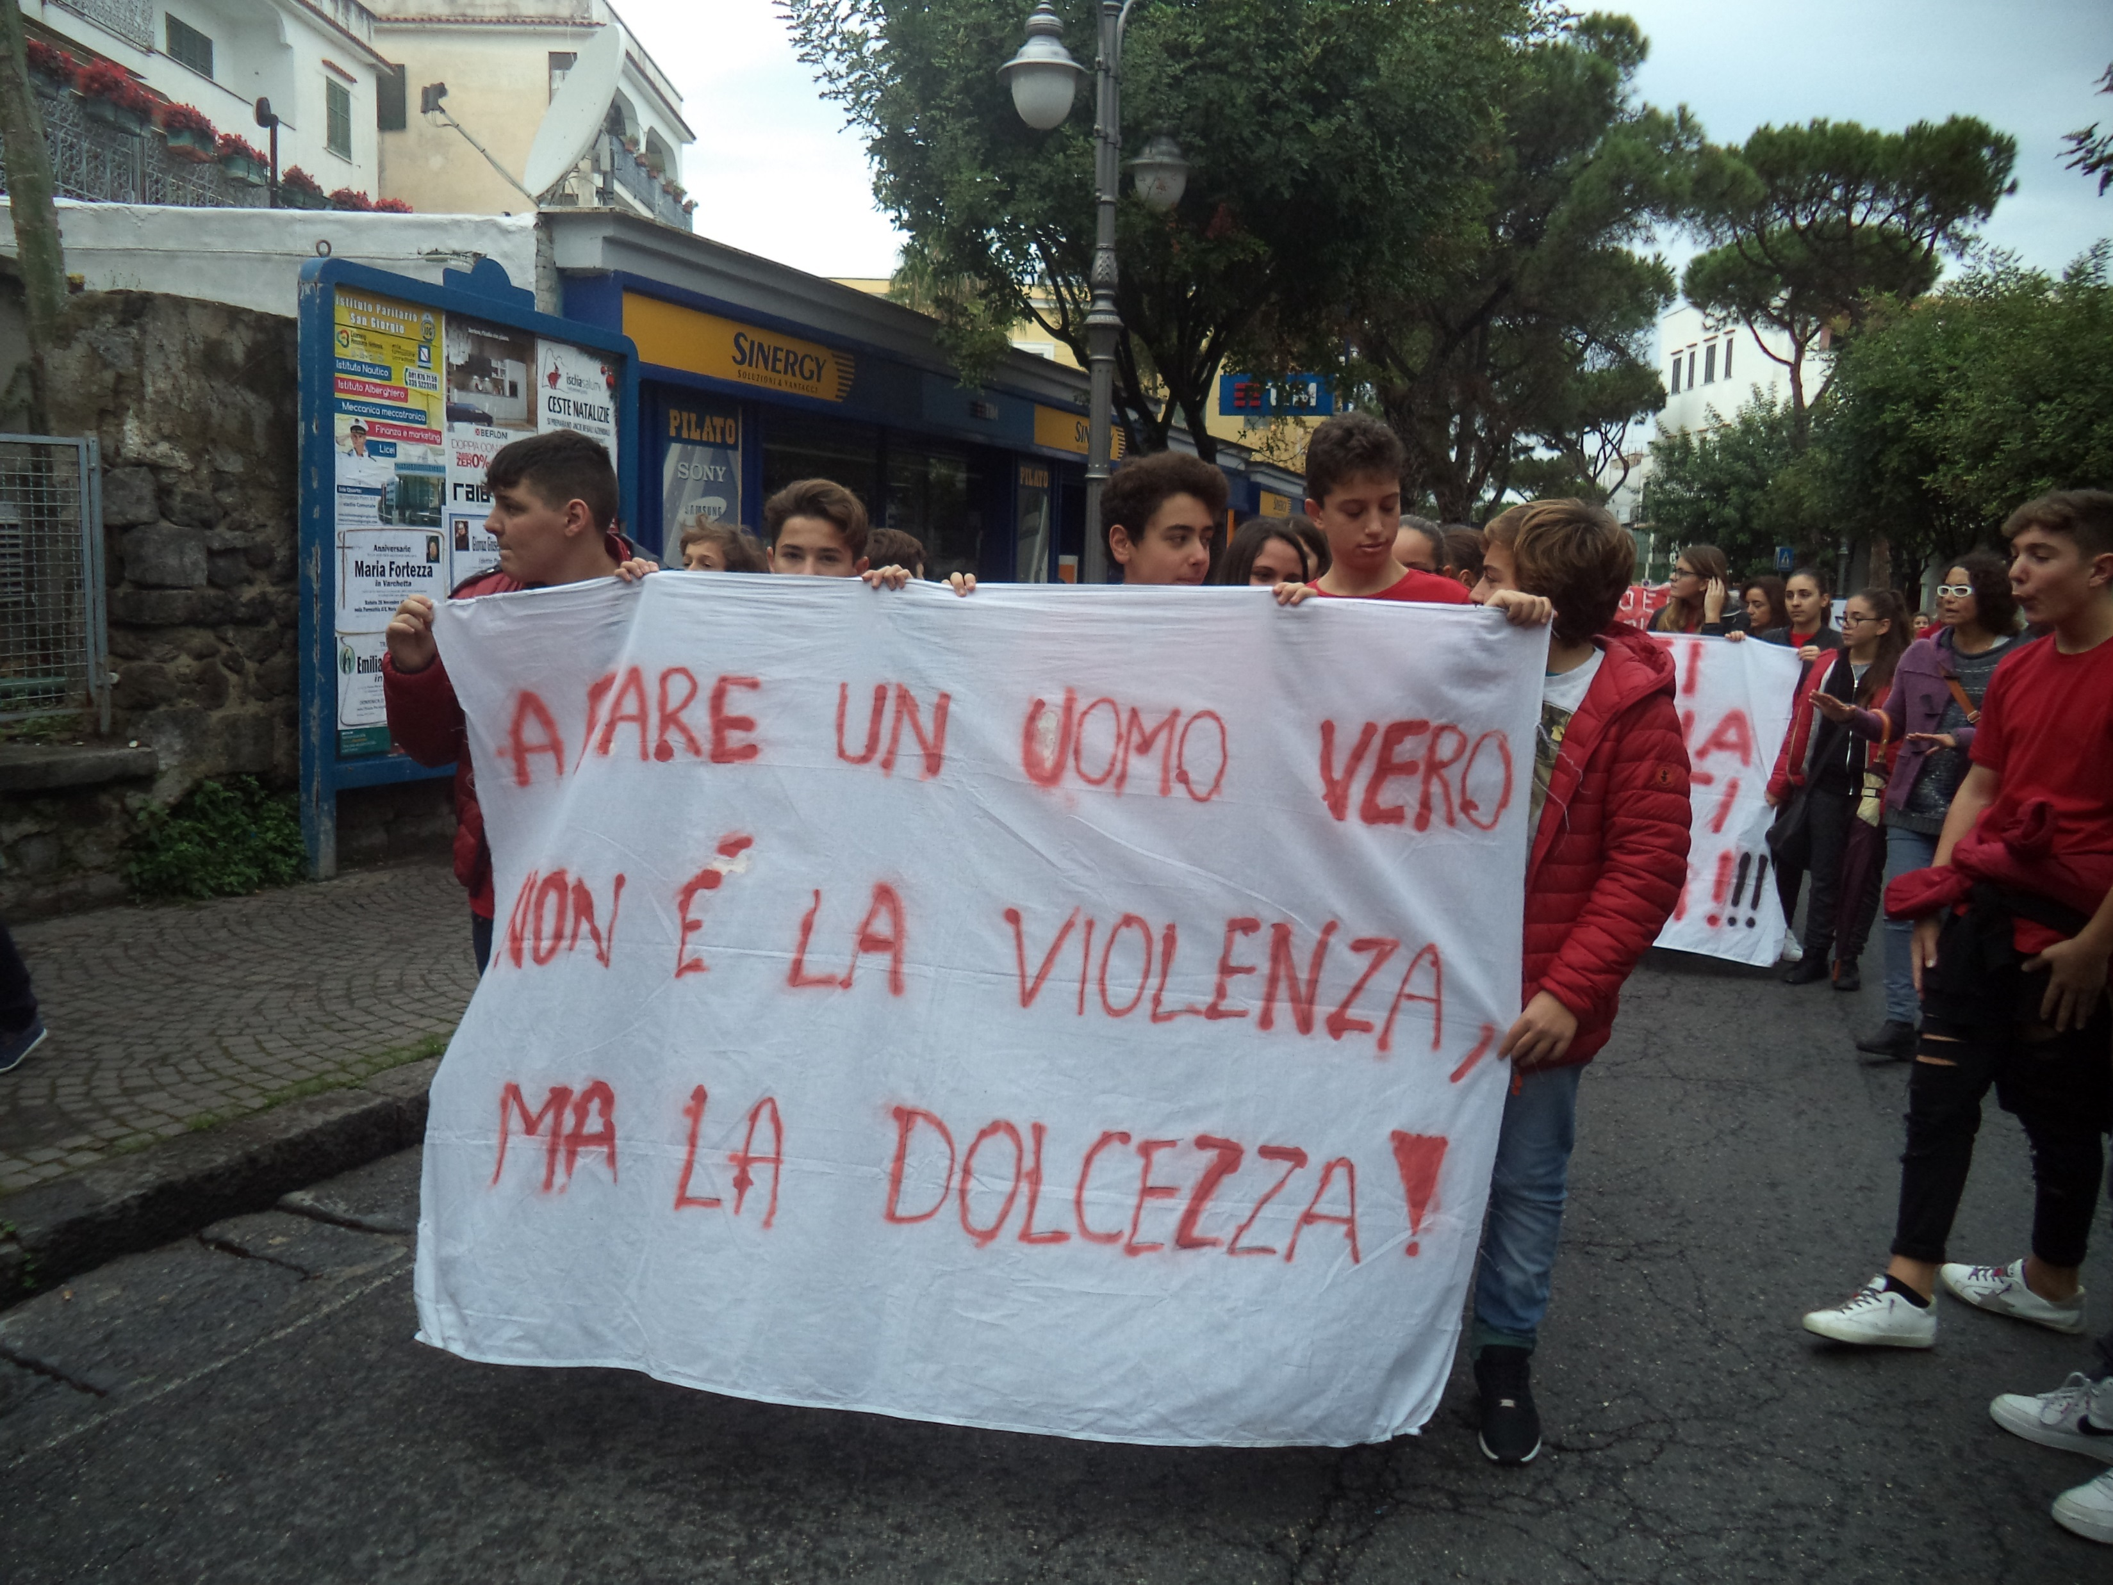
Giornata contro la violenza
sulle donne …
… che altro dire?
… il messaggio è chiaro ...

Slide 16
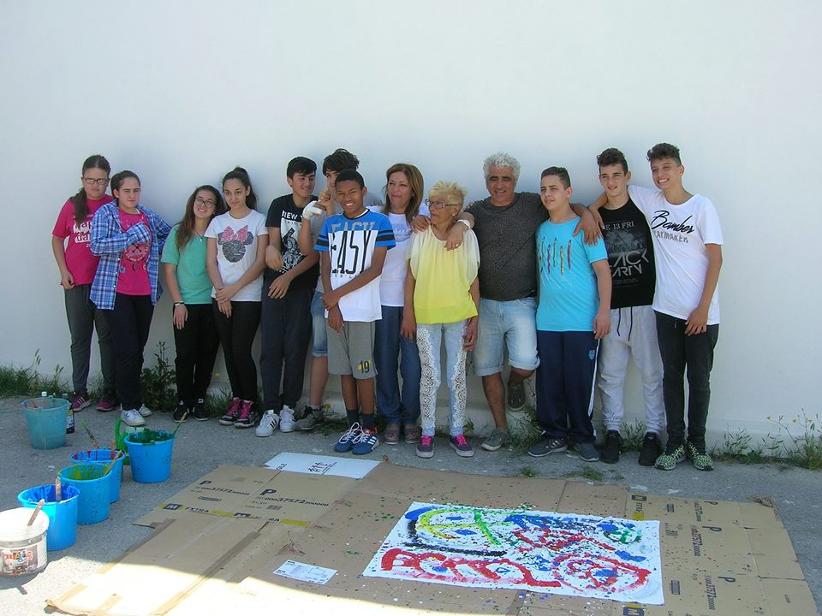
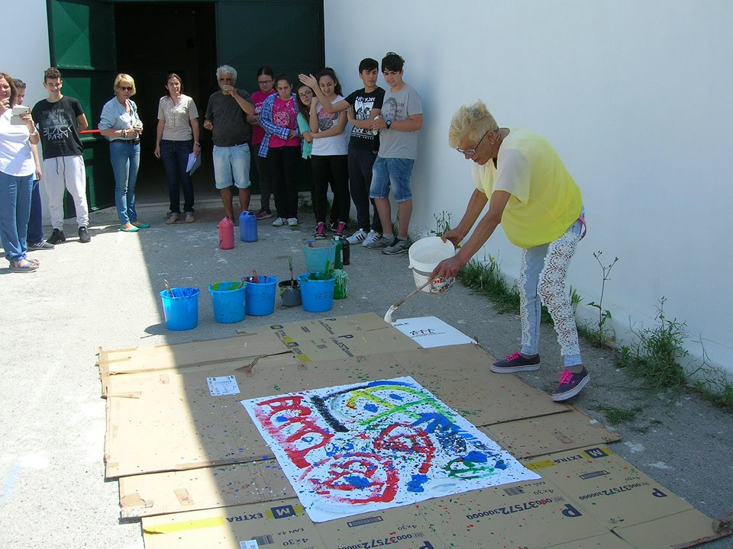
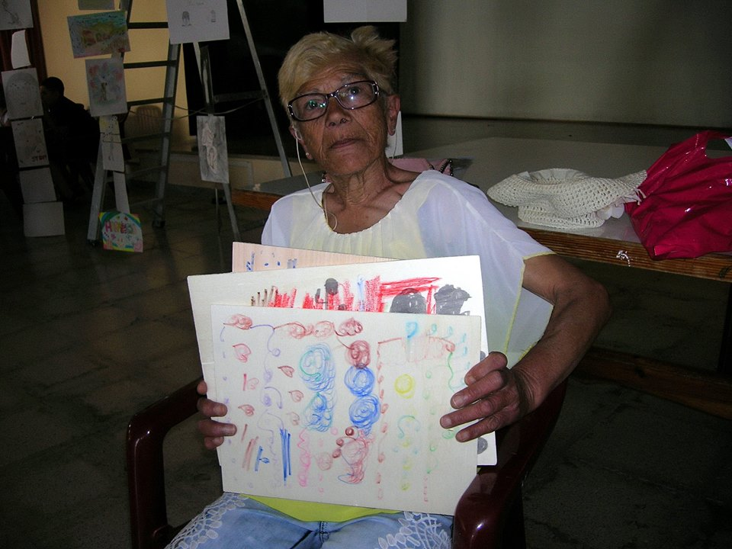
W
ELENA!
… ecco la nostra risposta.

Slide 17
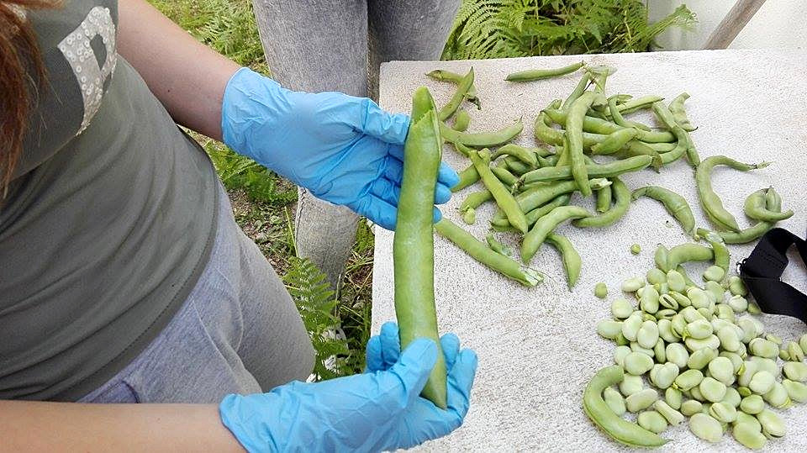
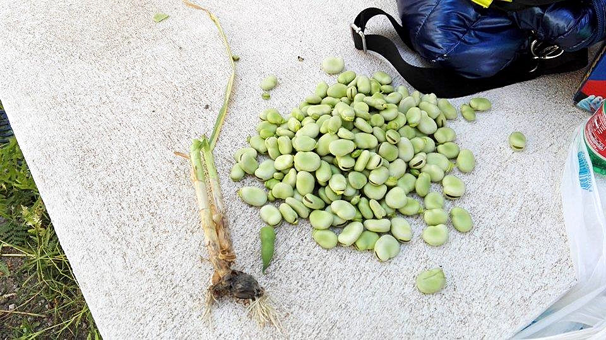
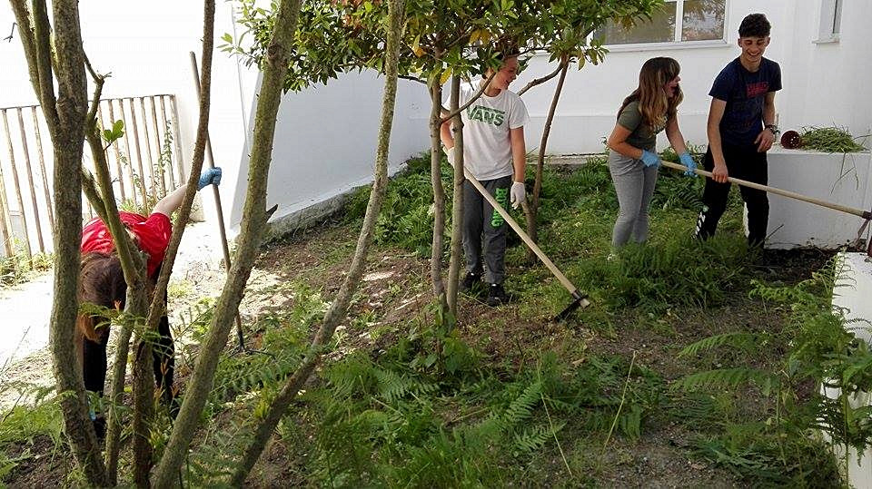
La nostra passione
Dalla terra … con amore e pazienza

Slide 18
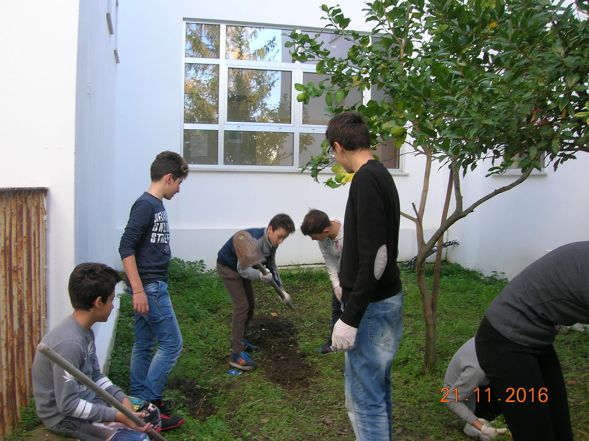
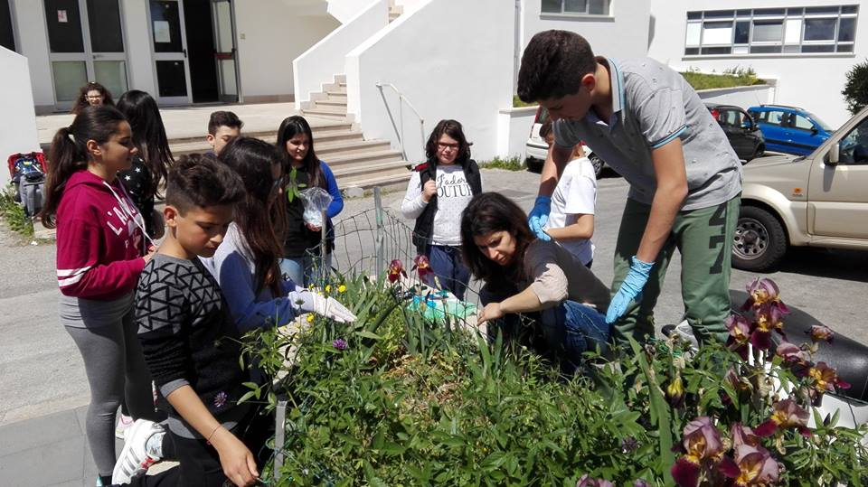
Il Giardino … che passione!

Slide 19
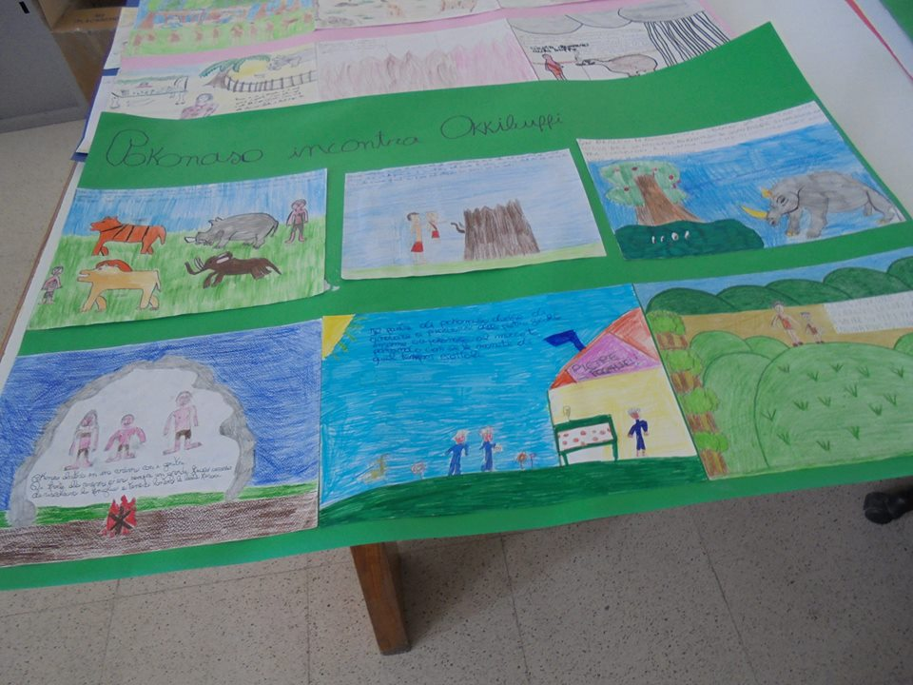
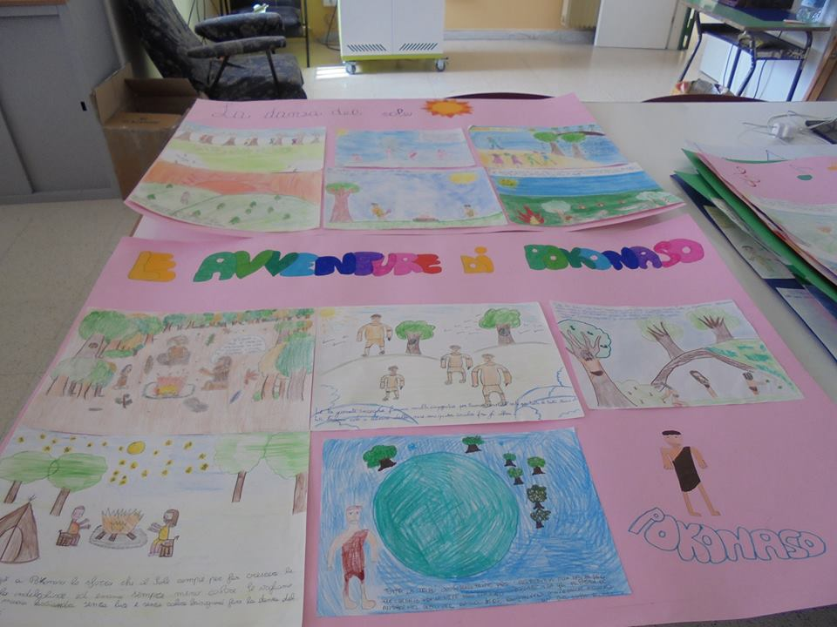
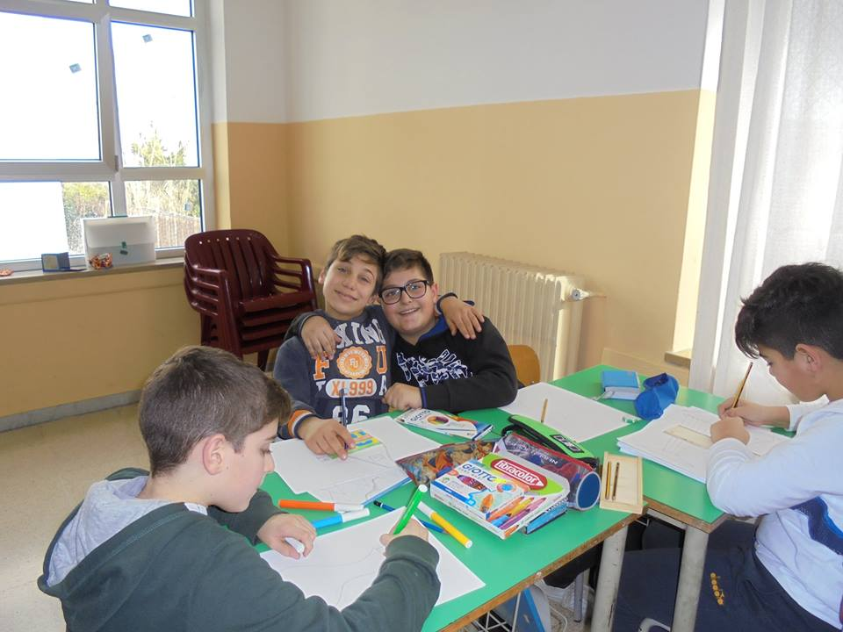
Progetto ‘’ Le avventure di Pokonaso e Segnalibro’’
… scene da un racconto per ragazzi, assegnate agli alunni con il compito di illustrarle. Pokonaso è un bambino vissuto nella preistoria con i genitori, in una caverna, da cui racconta tutte le sue avventure.
… che promuove il sapere
La fantasia
del disegno …

Slide 20
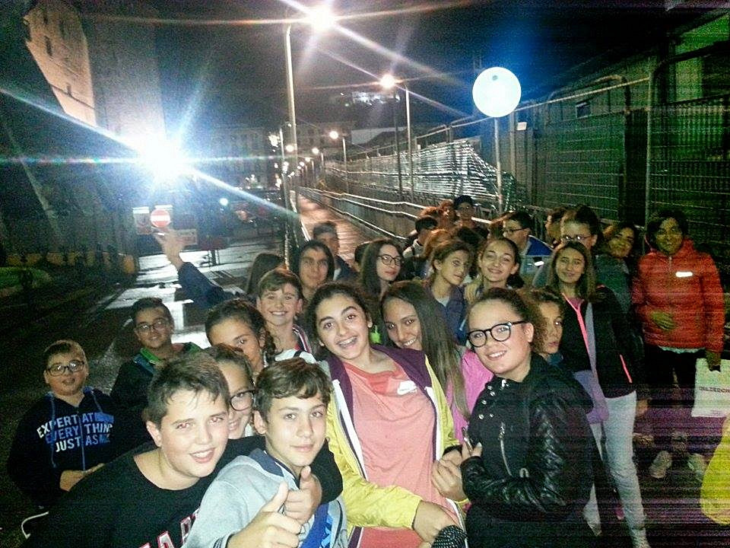
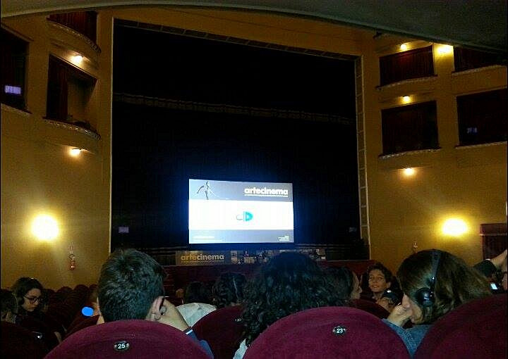
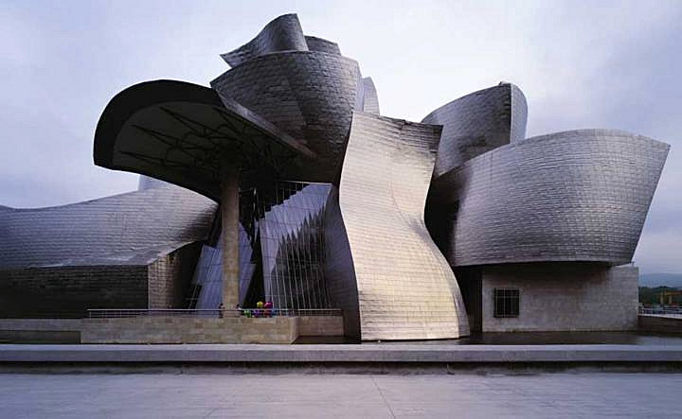
Il
c
i
n
e
m
a:
S
e
t
t
I
m
a
A
r
t
e

Slide 21
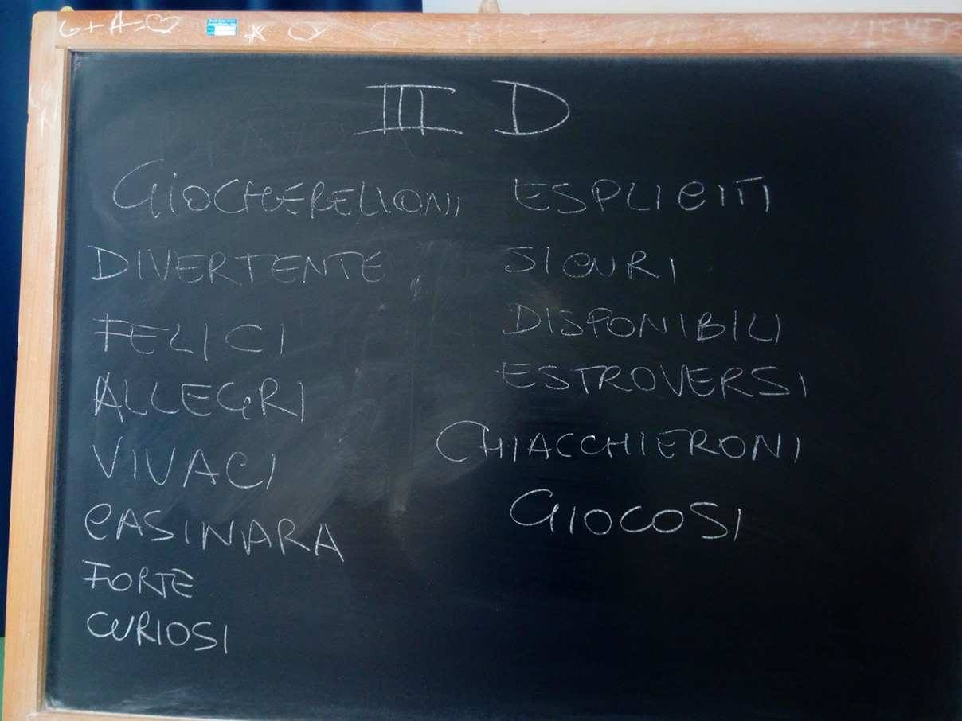
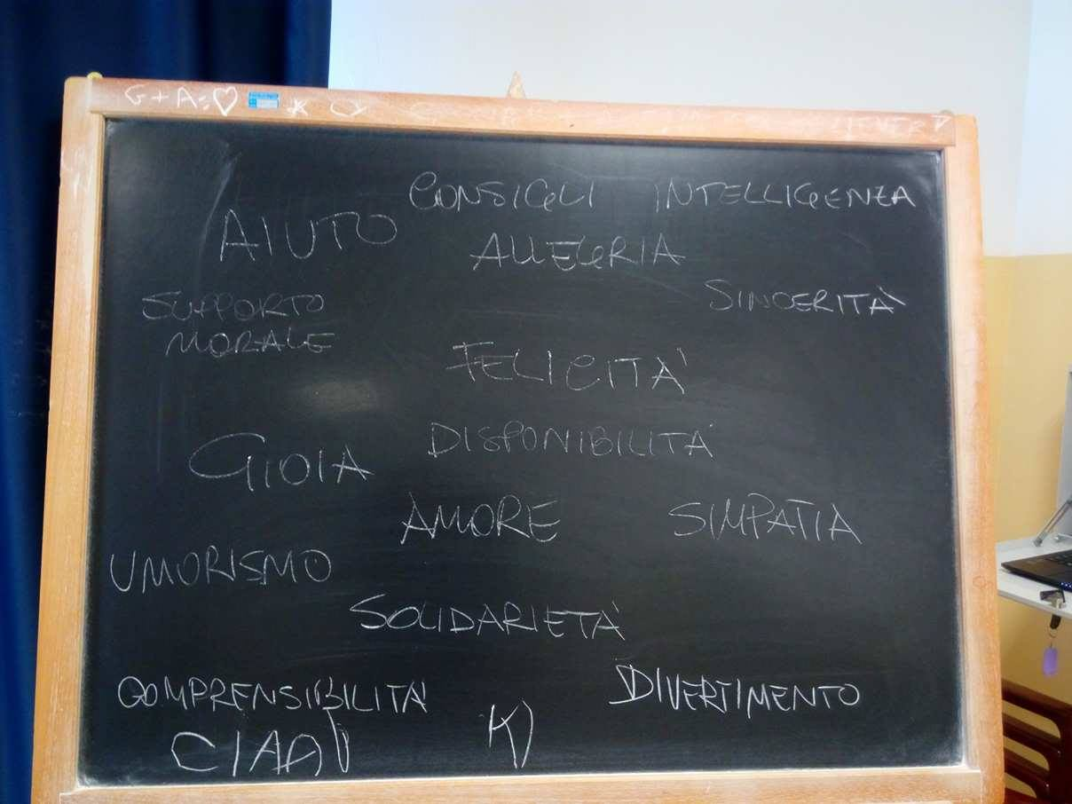
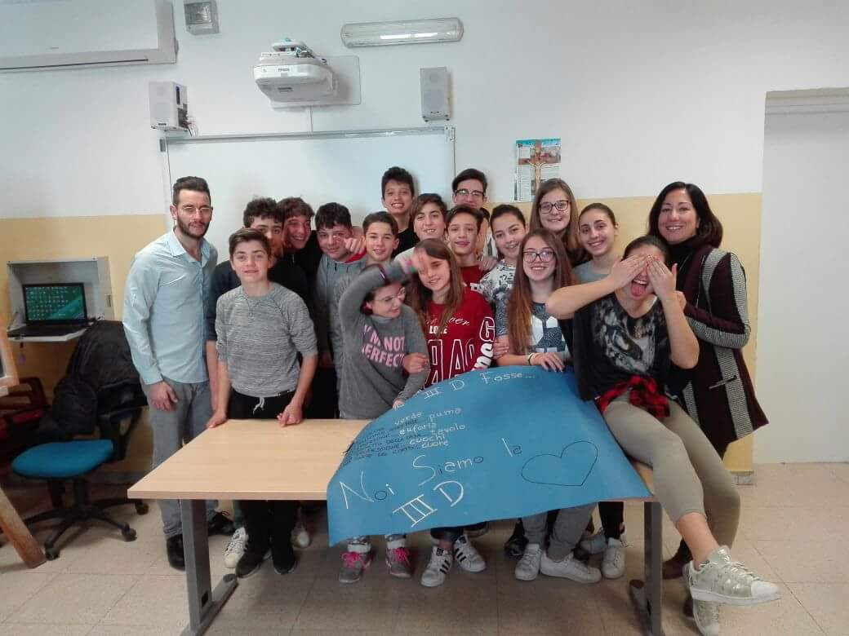
Ancora una volta il progetto «Oltre» ha aiutato gli adolescenti a comprendersi e ad esprimere sentimenti
ed emozioni nascoste …

Slide 22
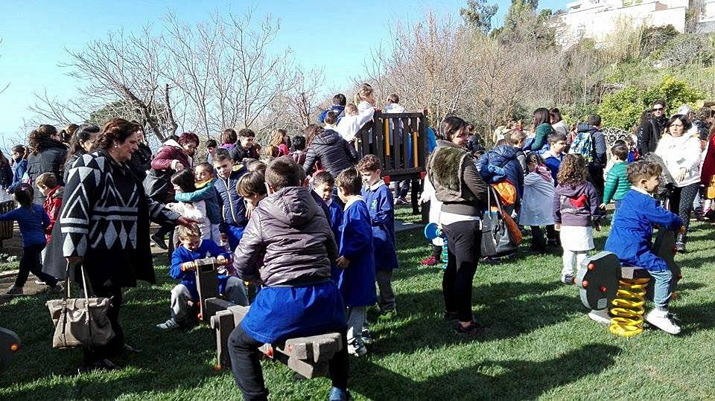
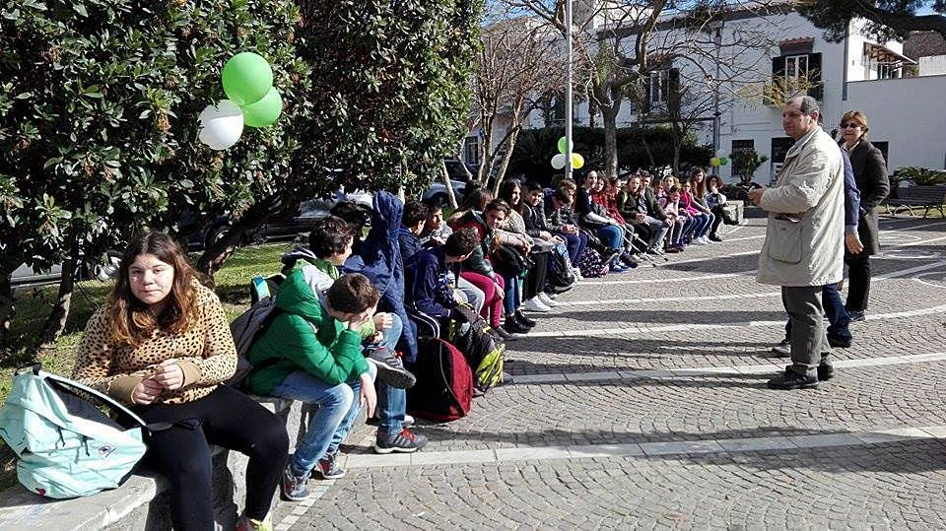
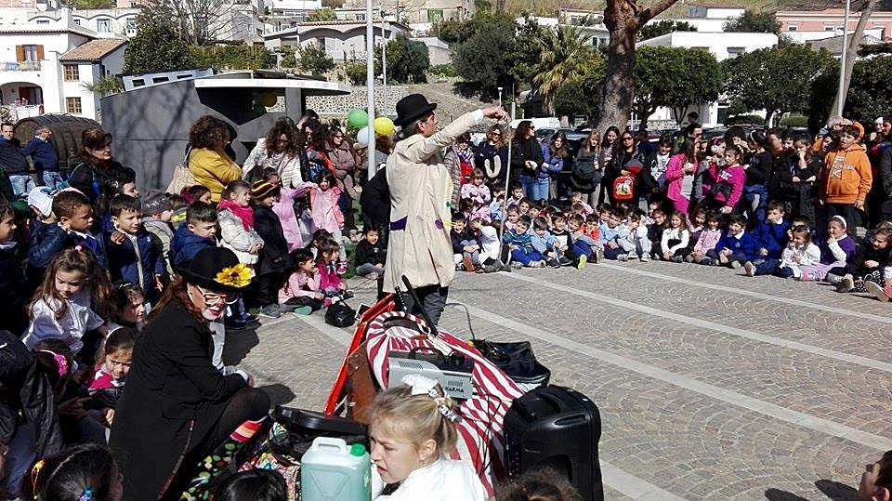
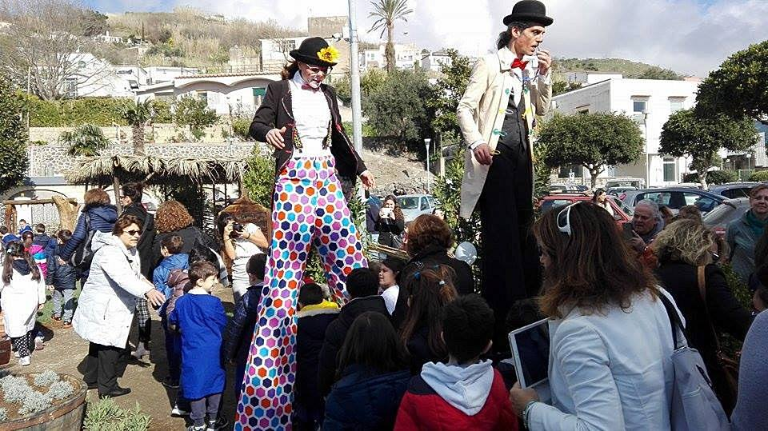
Festosa inaugurazione del Parco Barius
… dove giocare in libertà …

Slide 23
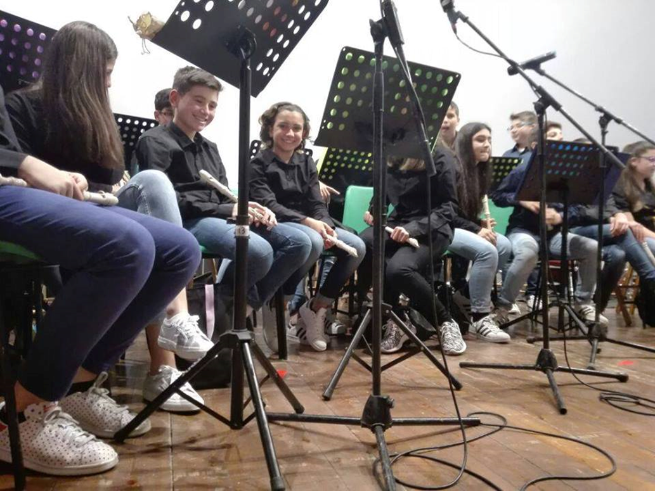
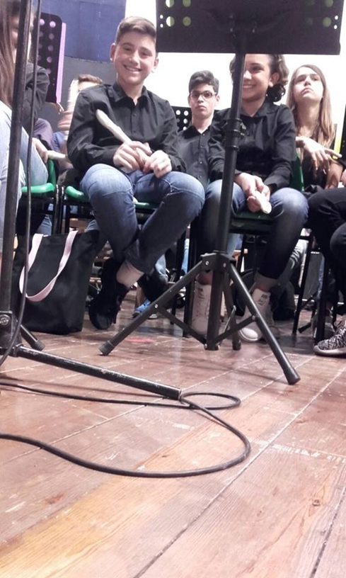
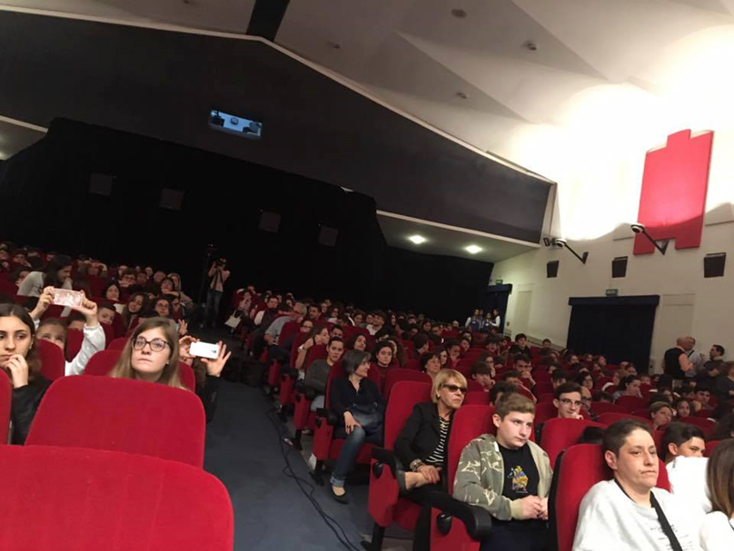
Una giornata da non dimenticare …

Slide 24
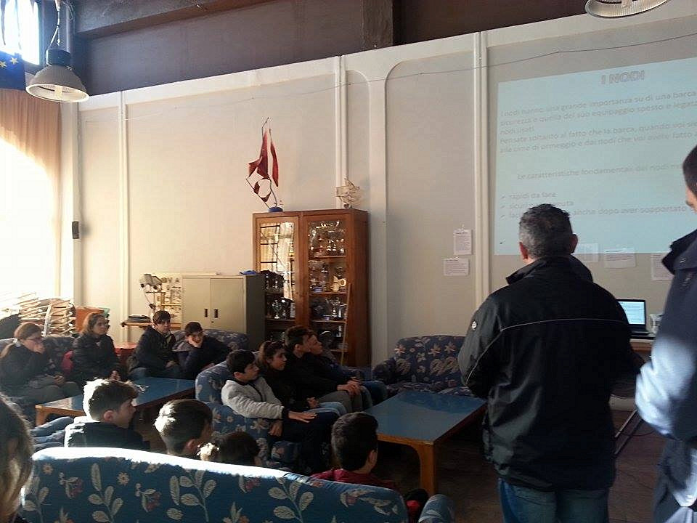
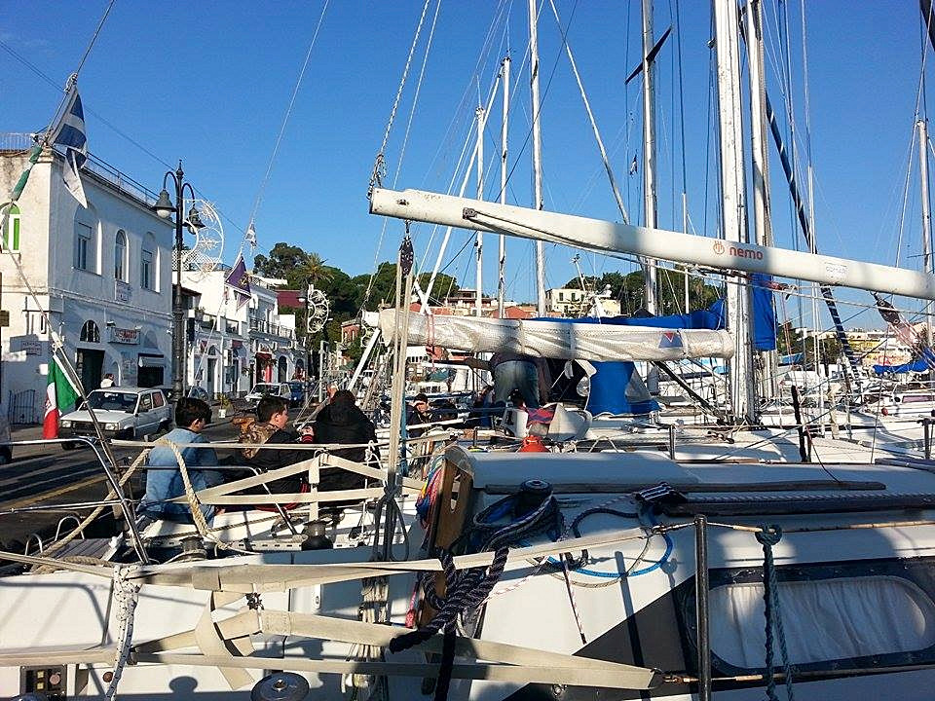
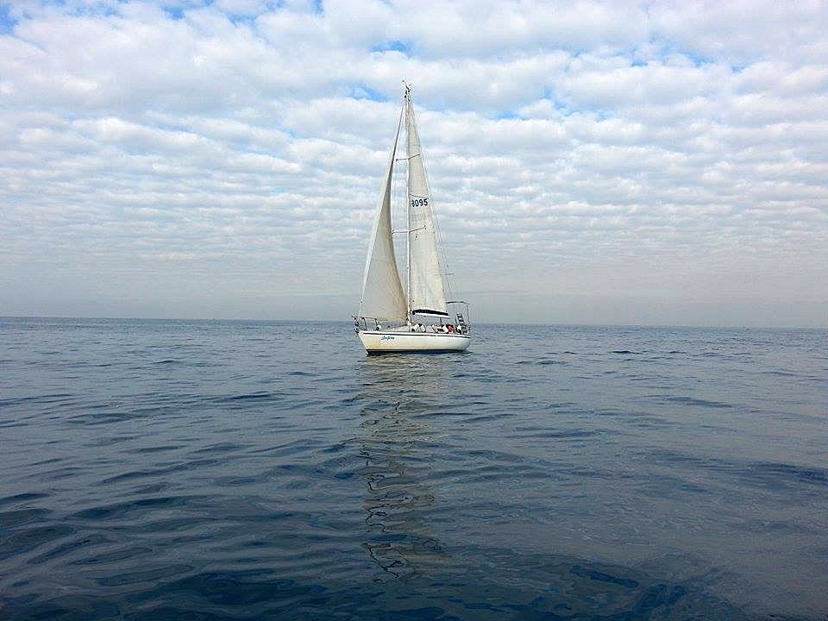
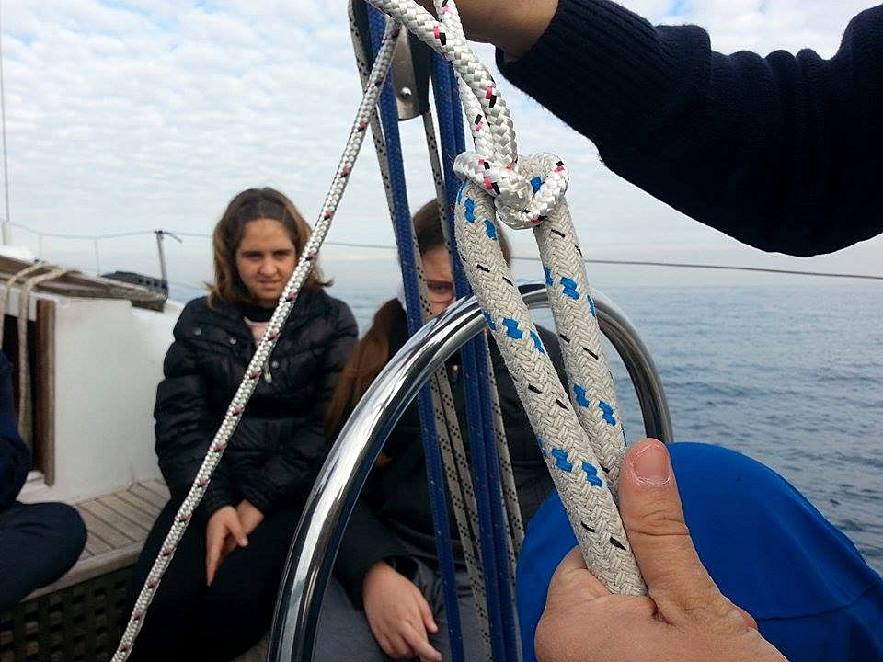
Avviamento alla Vela
… un’avventura
bellissima!
… e indimenticabile!

Slide 25
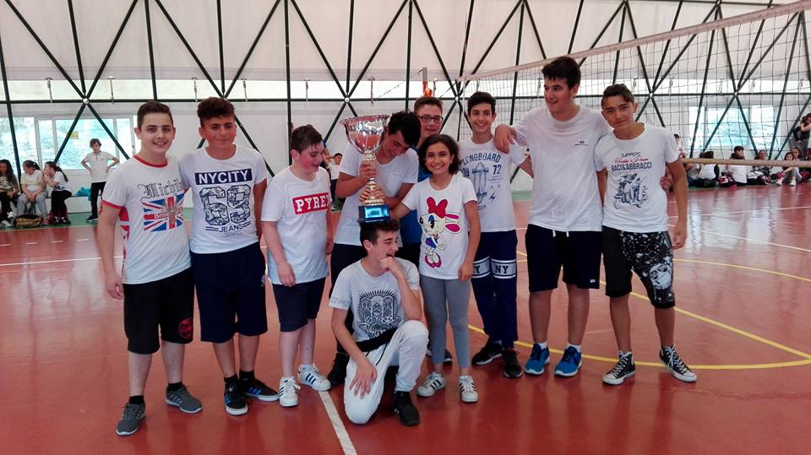
Annuale partita di pallavolo -docenti vs alunni-
… pensavate forse …
… che avrebbero vinto i docenti?

Slide 26
‘Ragazzi in Aula’ al Consiglio Regionale della Campania: eleganti ed emozionati danno voce a …
‘’Luoghi di speranza, testimoni di bellezza", titolo della proposta di legge regionale a favore di chi è meno fortunato, approvata all'unanimità dai giovanissimi baranesi, in giacca e cravatta (i maschietti) e in tailleur (le femminucce), in segno di rispetto per l'istituzione legislativa campana.
Al termine della manifestazione sono state consegnate in dono dall'Ufficio del Cerimoniale ai docenti accompagnatori dell’Istituto baranese, alcune copie dell'ultima pubblicazione su Giancarlo Siani, a simboleggiare il loro delicato compito di educatori e di portatori di cultura della legalità tra i giovani.

Slide 27
Tavole in fiore …
… anche quest’anno con la collaborazione dei nostri amici del Garden club.
Conoscere il significato dei colori e l’influenza che questi hanno sui nostri stati d’animo ed emozioni aiuta a capire meglio se stessi e a realizzare quello che vedete…

Slide 28
Il Teatro … che passione!
Con il Maestro Ronga è anche divertimento! «La follia di Orlando» è stata applaudita dal pubblico con entusiasmo!

Slide 29
‘Nel teatro si vive sul serio quello che gli altri
recitano male nella vita’. (Eduardo De Filippo)
“Il teatro è meraviglioso proprio in quanto mette in scena gli stati d’animo, coinvolge mantenendo nel contempo le distanze della vita vera. Il teatro è una scuola di emozioni come le fiabe per bambini.” (Paolo Crepet)

Slide 30
Anche i bambini della Scuola Primaria hanno preparato delle bellissime sorprese …

Slide 31
… nella recitazione, nella danza… e

Slide 32
… nel canto!
Osserva gli occhi di un bambino, la loro freschezza, la loro radiosa vitalità, la loro vivacità. Assomigliano a uno specchio, silenzioso ma penetrante: solo occhi simili possono raggiungere le profondità del mondo interiore. (Gianni Rodari)

Slide 33
Siamo ormai verso la fine dell’anno scolastico
è ora di cominciare le prove per il concerto finale …

Slide 34
… e eccoci pronti a provare le musiche per il concerto finale … allo stadio

Slide 35
Negli ultimi giorni di scuola non ci facciamo mancare il ‘Ballo di fine anno’
… e nemmeno un ottimo DJ!

Slide 36
E’ il grande giorno! Siamo pronti per il concerto …

Slide 37
La musica coinvolge tutti i presenti
… e i bambini della scuola Primaria trascinano i presenti
al canto del finale Inno di Mameli.
E’ un trionfo per gli ‘esperti concertisti’!
"Mi piace pensare alla musica come a una scienza
delle emozioni." (George Gershwin)

Slide 38
Non solo musica nei suggestivi luoghi del vecchio Carcere Borbonico …
perché …
… dell’Arte è visibile nei locali dove una mostra di disegni e dipinti …

Slide 39
… è un’ esplosione d’immagini e colori…
L’arte rende tangibile la materia
di cui sono fatti i sogni. (Anonimo)

Slide 40
Senza arte, la crudezza della realtà renderebbe
il mondo insopportabile. (George Bernard Shaw)

Slide 41
Ogni bambino è un’artista. Il problema è poi come rimanere un’artista quando si cresce. (Pablo Picasso)

Slide 42
Arrivederci al prossimo anno …

